Slide 1
VI - Genetic
variations

Slide 2
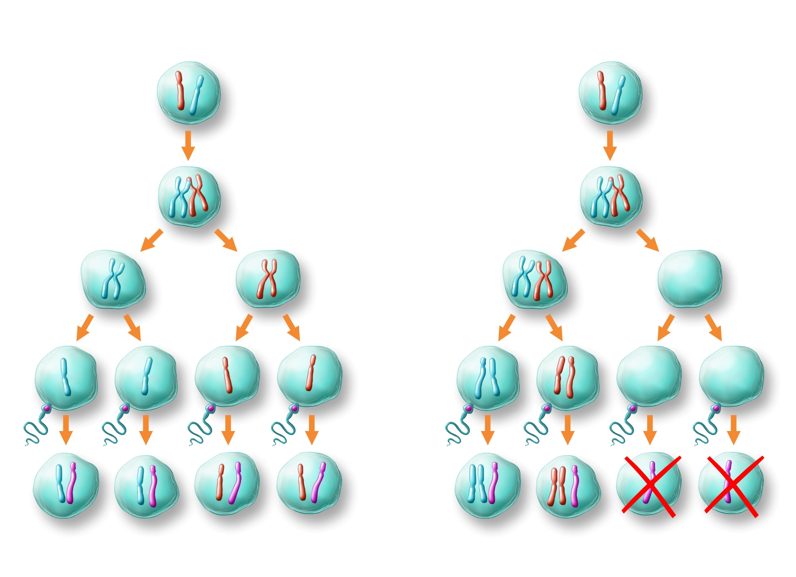
87 - Mechanism of occurrence of trisomy or monosomy
Notes:
Mots clés : Méiose, Trisomie, Monosomie, non disjonction
Pour schéma de gauche reprendre dia 14 « méiose »
Pour schéma de droite : reprendre même modèle en adaptant le nombre de chromosomes

Slide 3
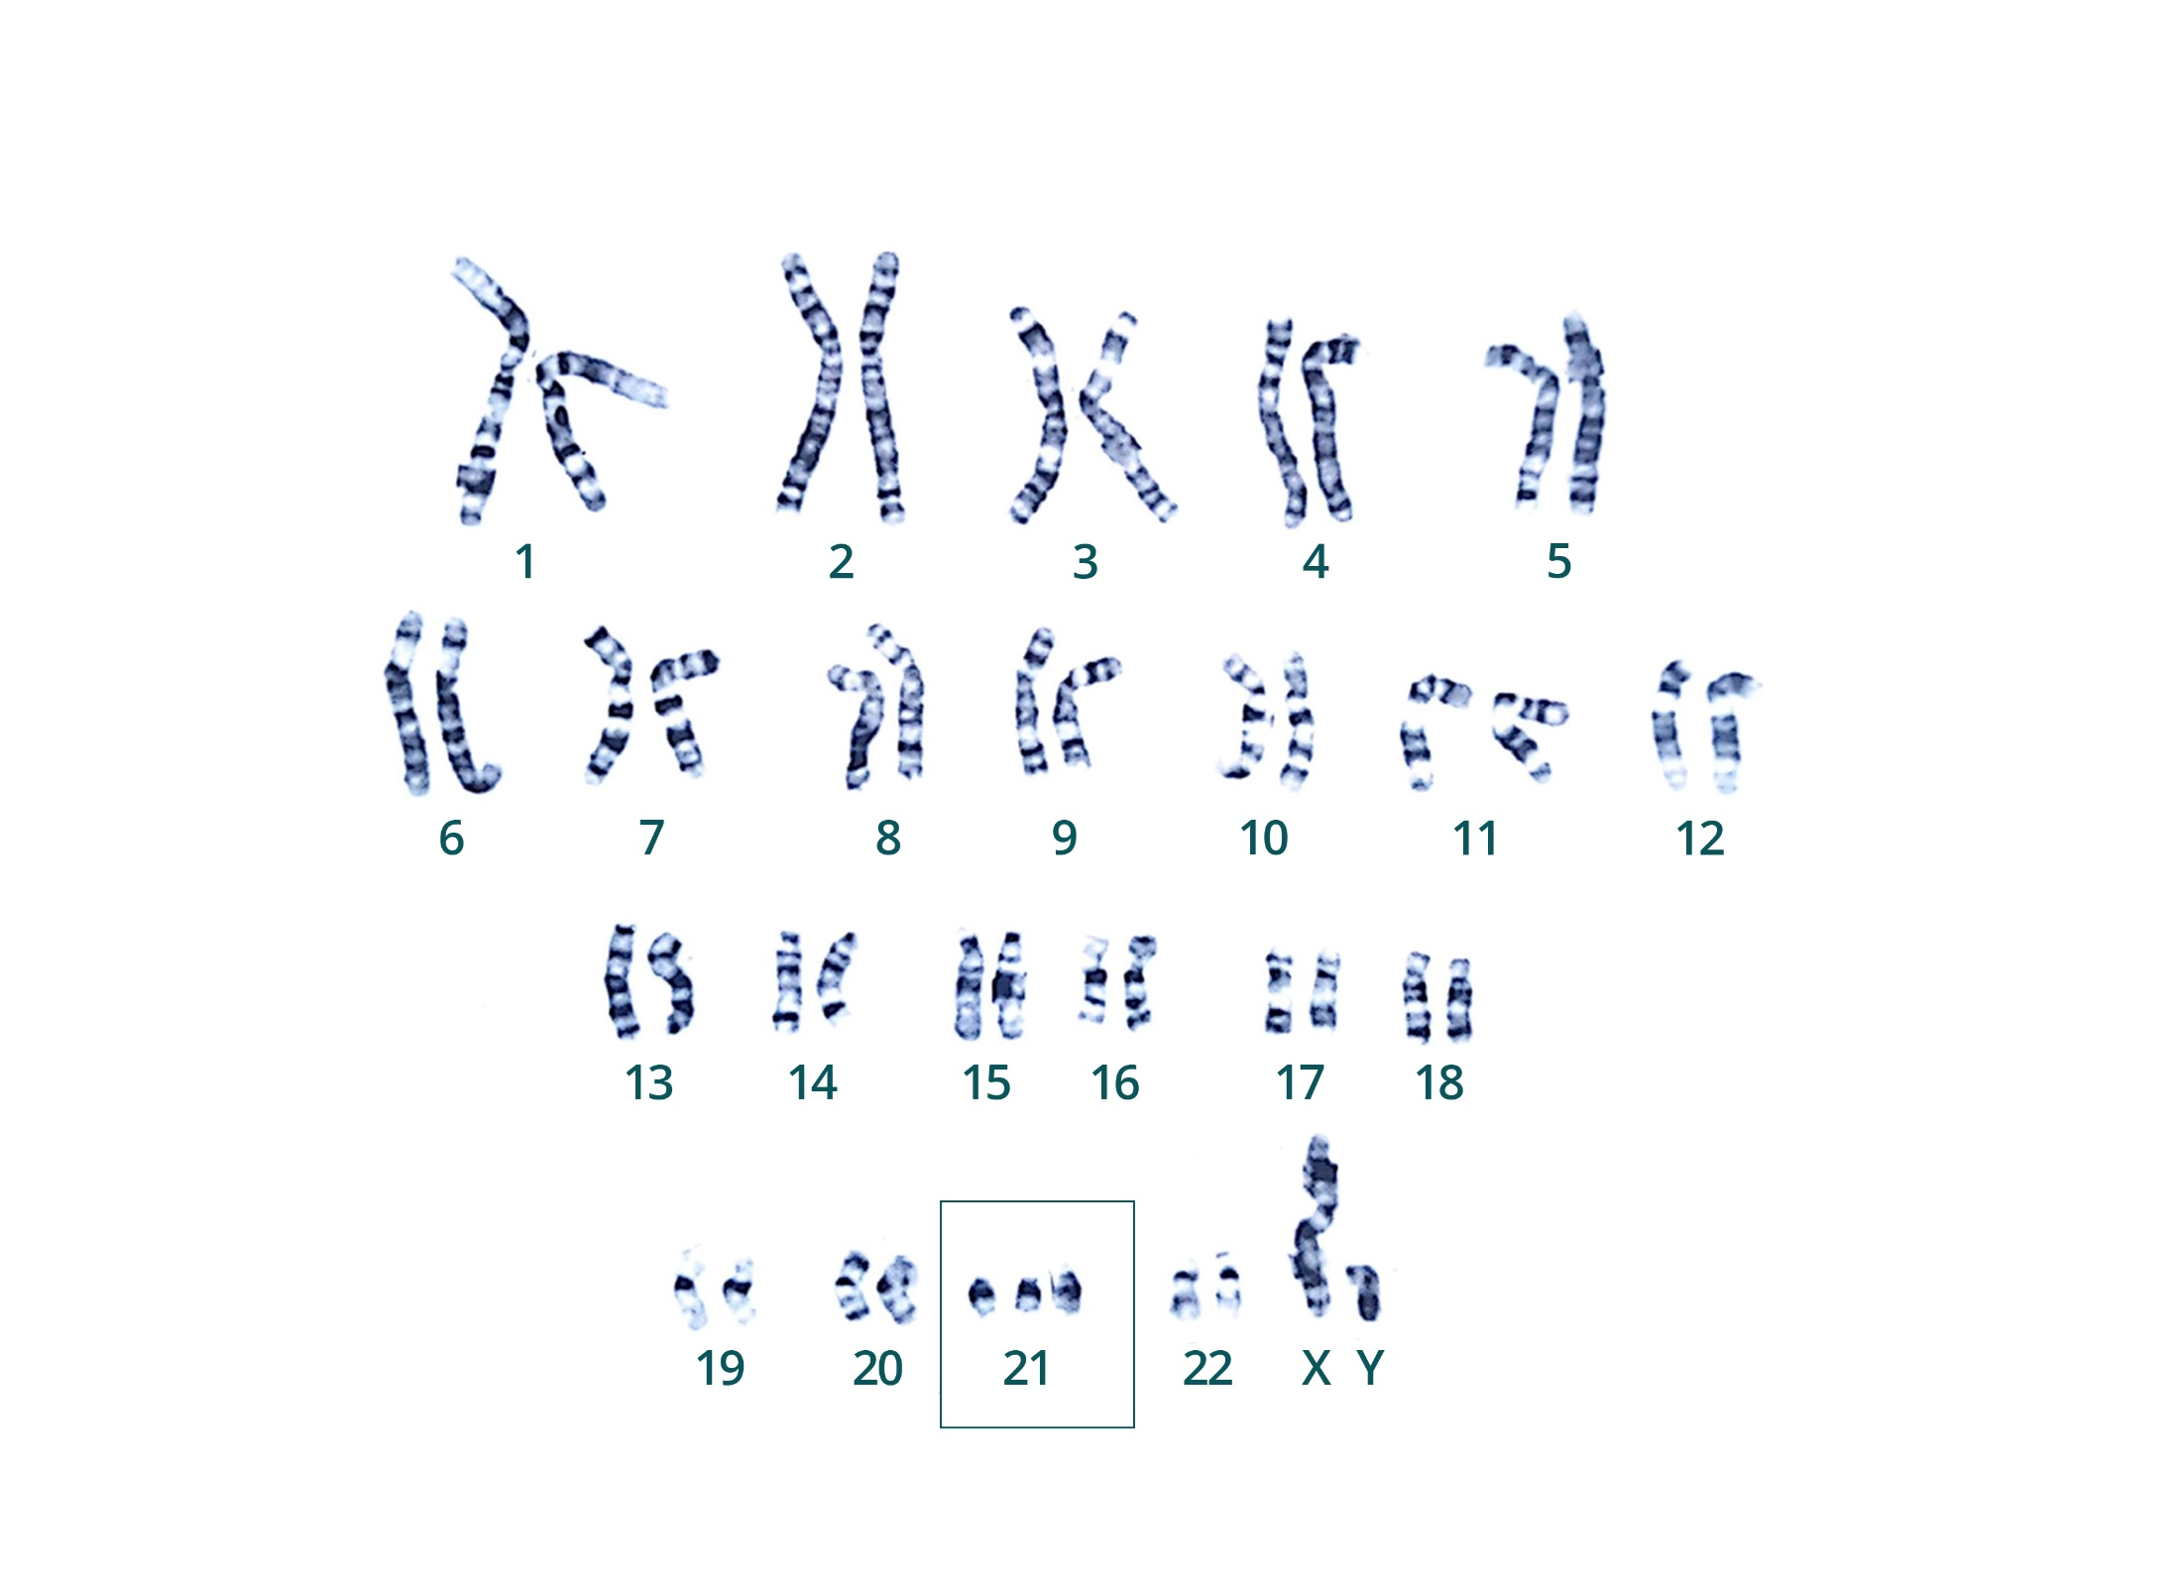
Non disjonction
88 - Karyotype with free trisomy 21
Notes:
Mots clés : Caryotype, Trisomie ,21, Libre, T21
Caryotype 1 en rajoutant un chromosome 21,
Encadrement à laisser

Slide 4
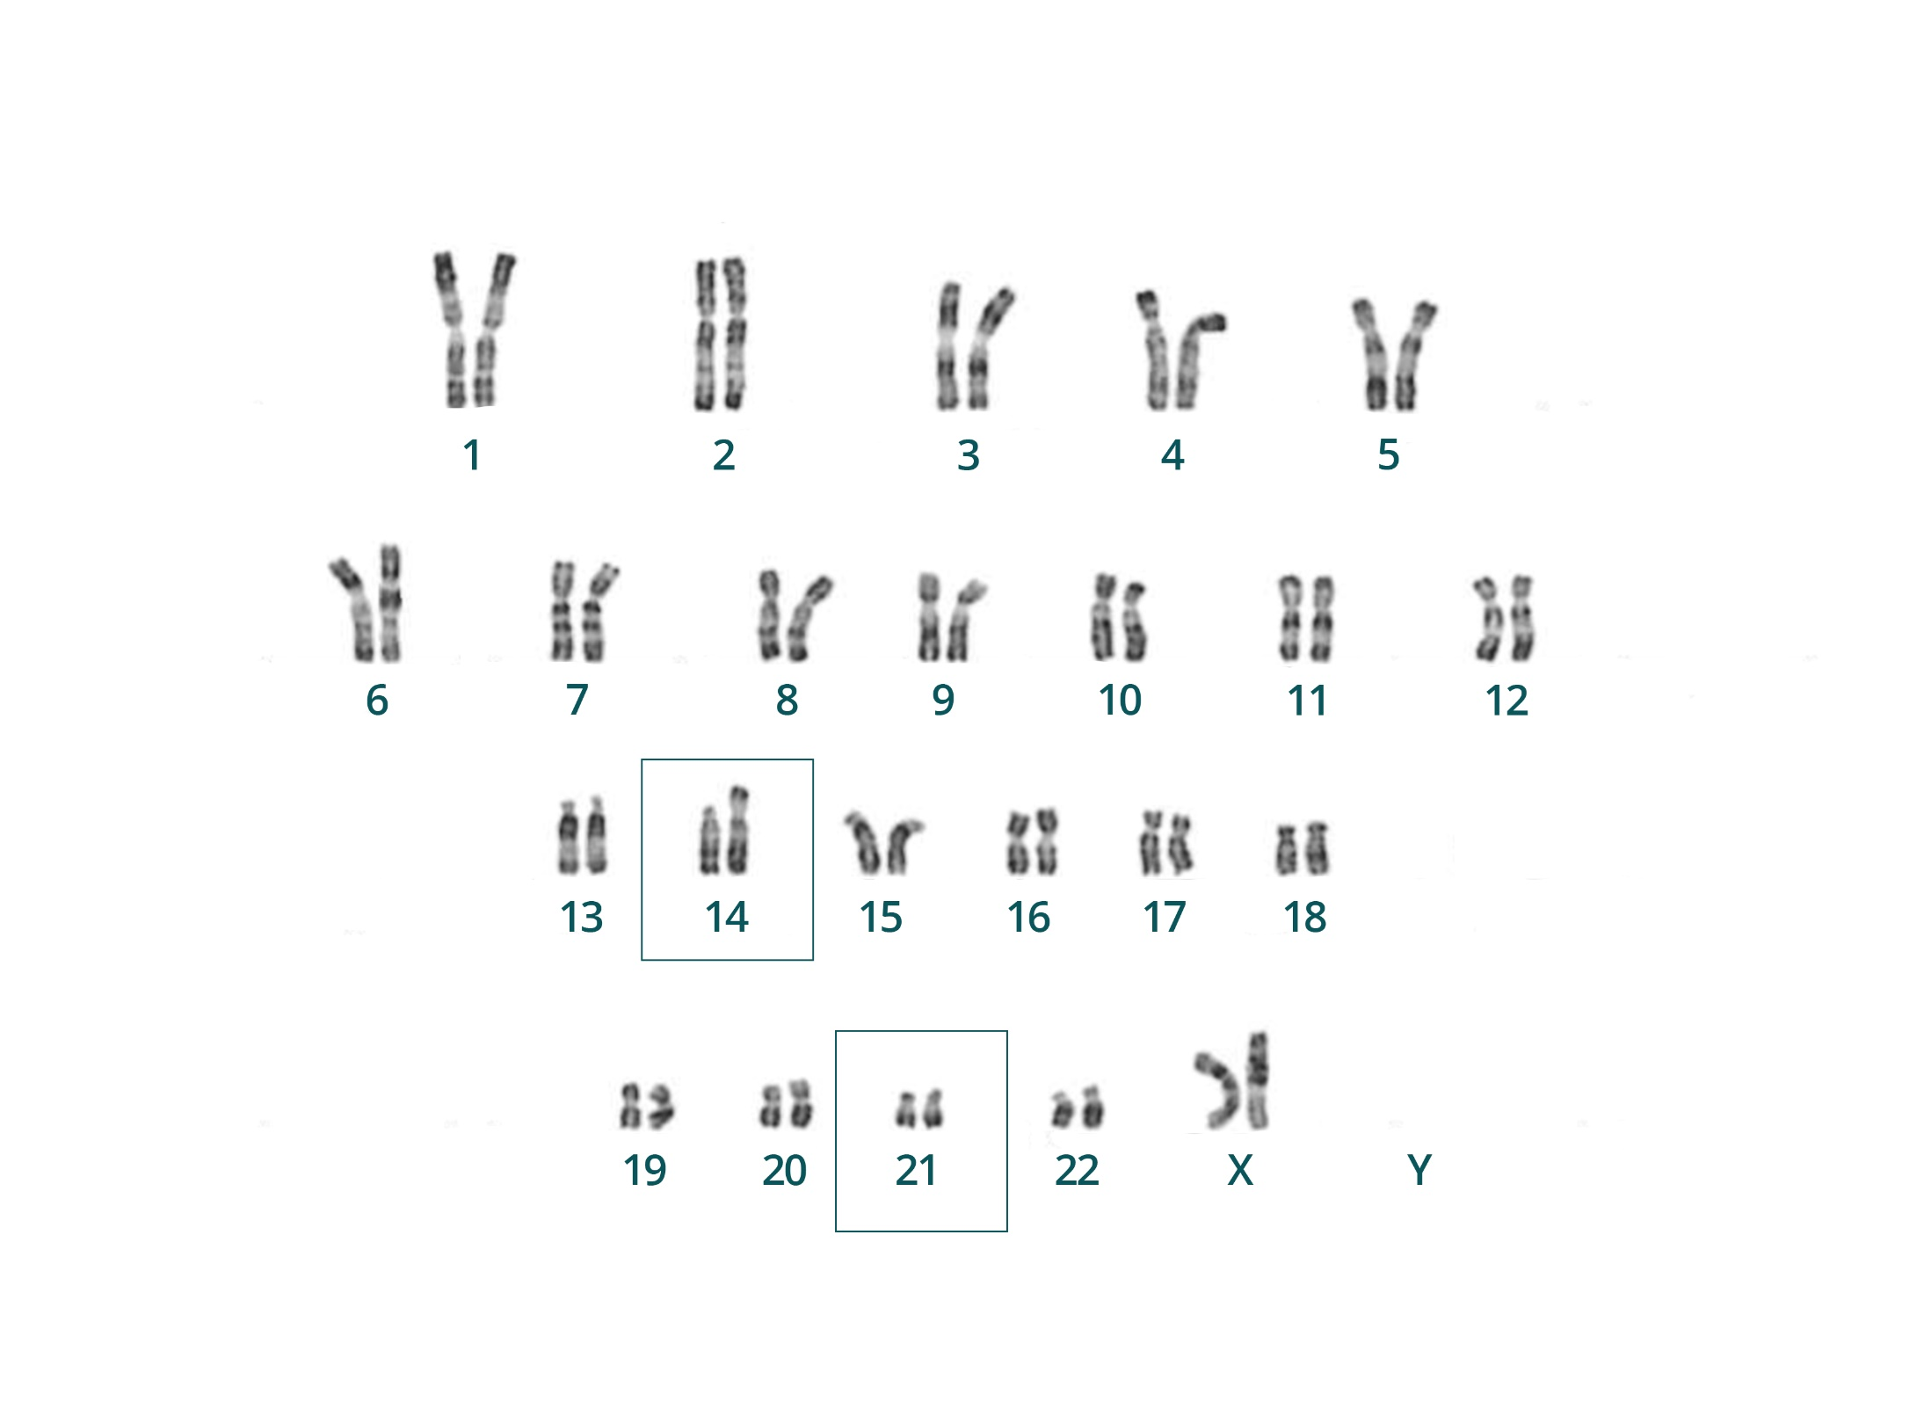
Non disjonction
89 - Karyotype with trisomy 21 by Robertsonian translocation
Notes:
Mots clés : Caryotype, Trisomie, 21, Translocation, robertsonnienne, T21
A fournir

Slide 5
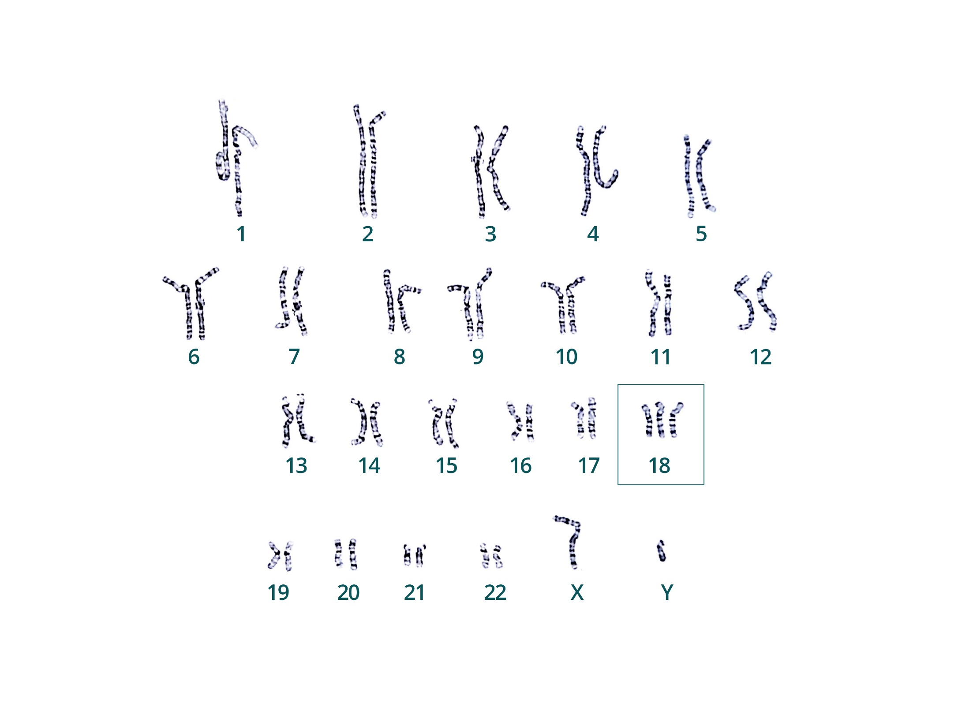
Non disjonction
90 - Karyotype with free trisomy 18
Notes:
Mots clés : Caryotype, Trisome ,18, Libre, T18
Caryotype 1 avec un chromosome 18 à rajouter en +
Encadrement à garder

Slide 6
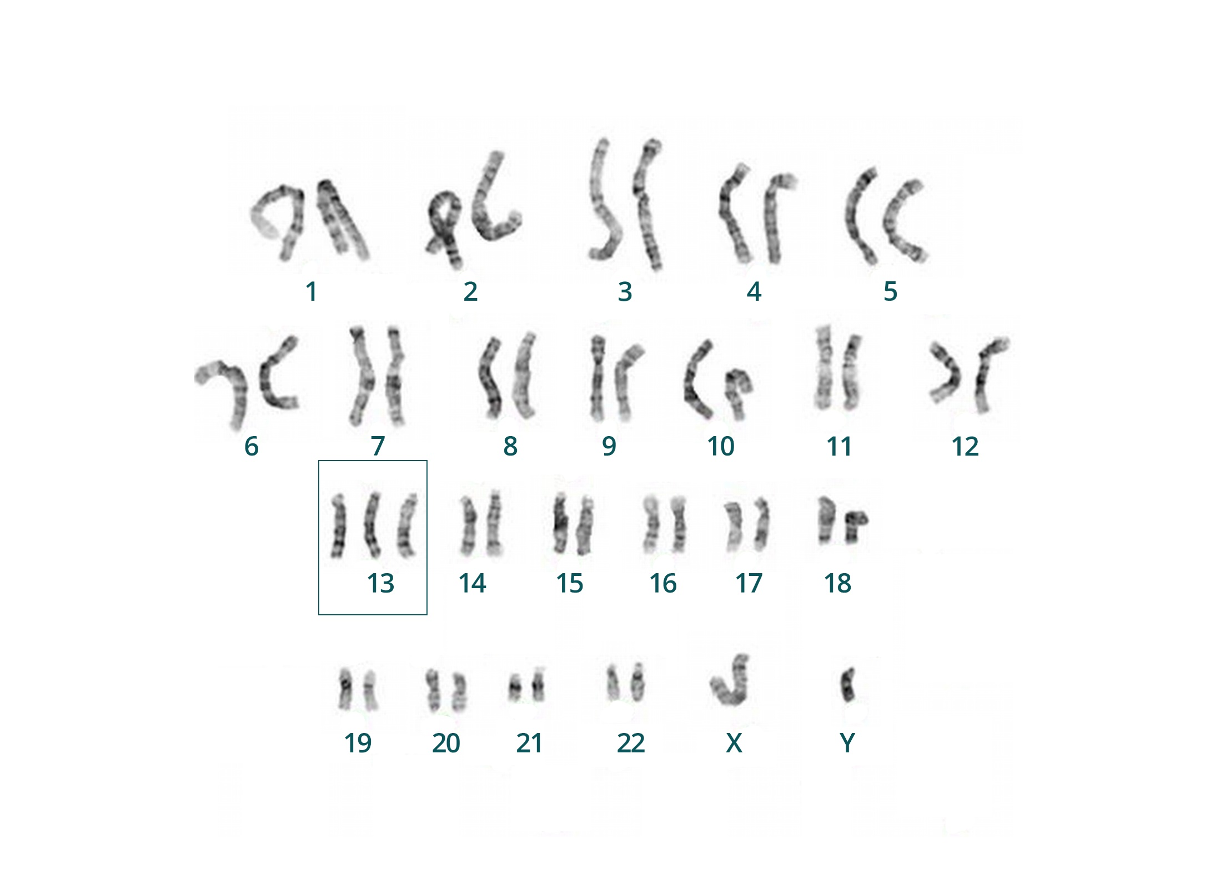
Non disjonction
91 - Karyotype with free trisomy 13
Notes:
Mots clés : Caryotype, Trisome ,13, Libre, T13
Caryotype 1 avec un chromosome 13 à rajouter en +
Encadrement à mettre autour des 3 chromosomes 13

Slide 7
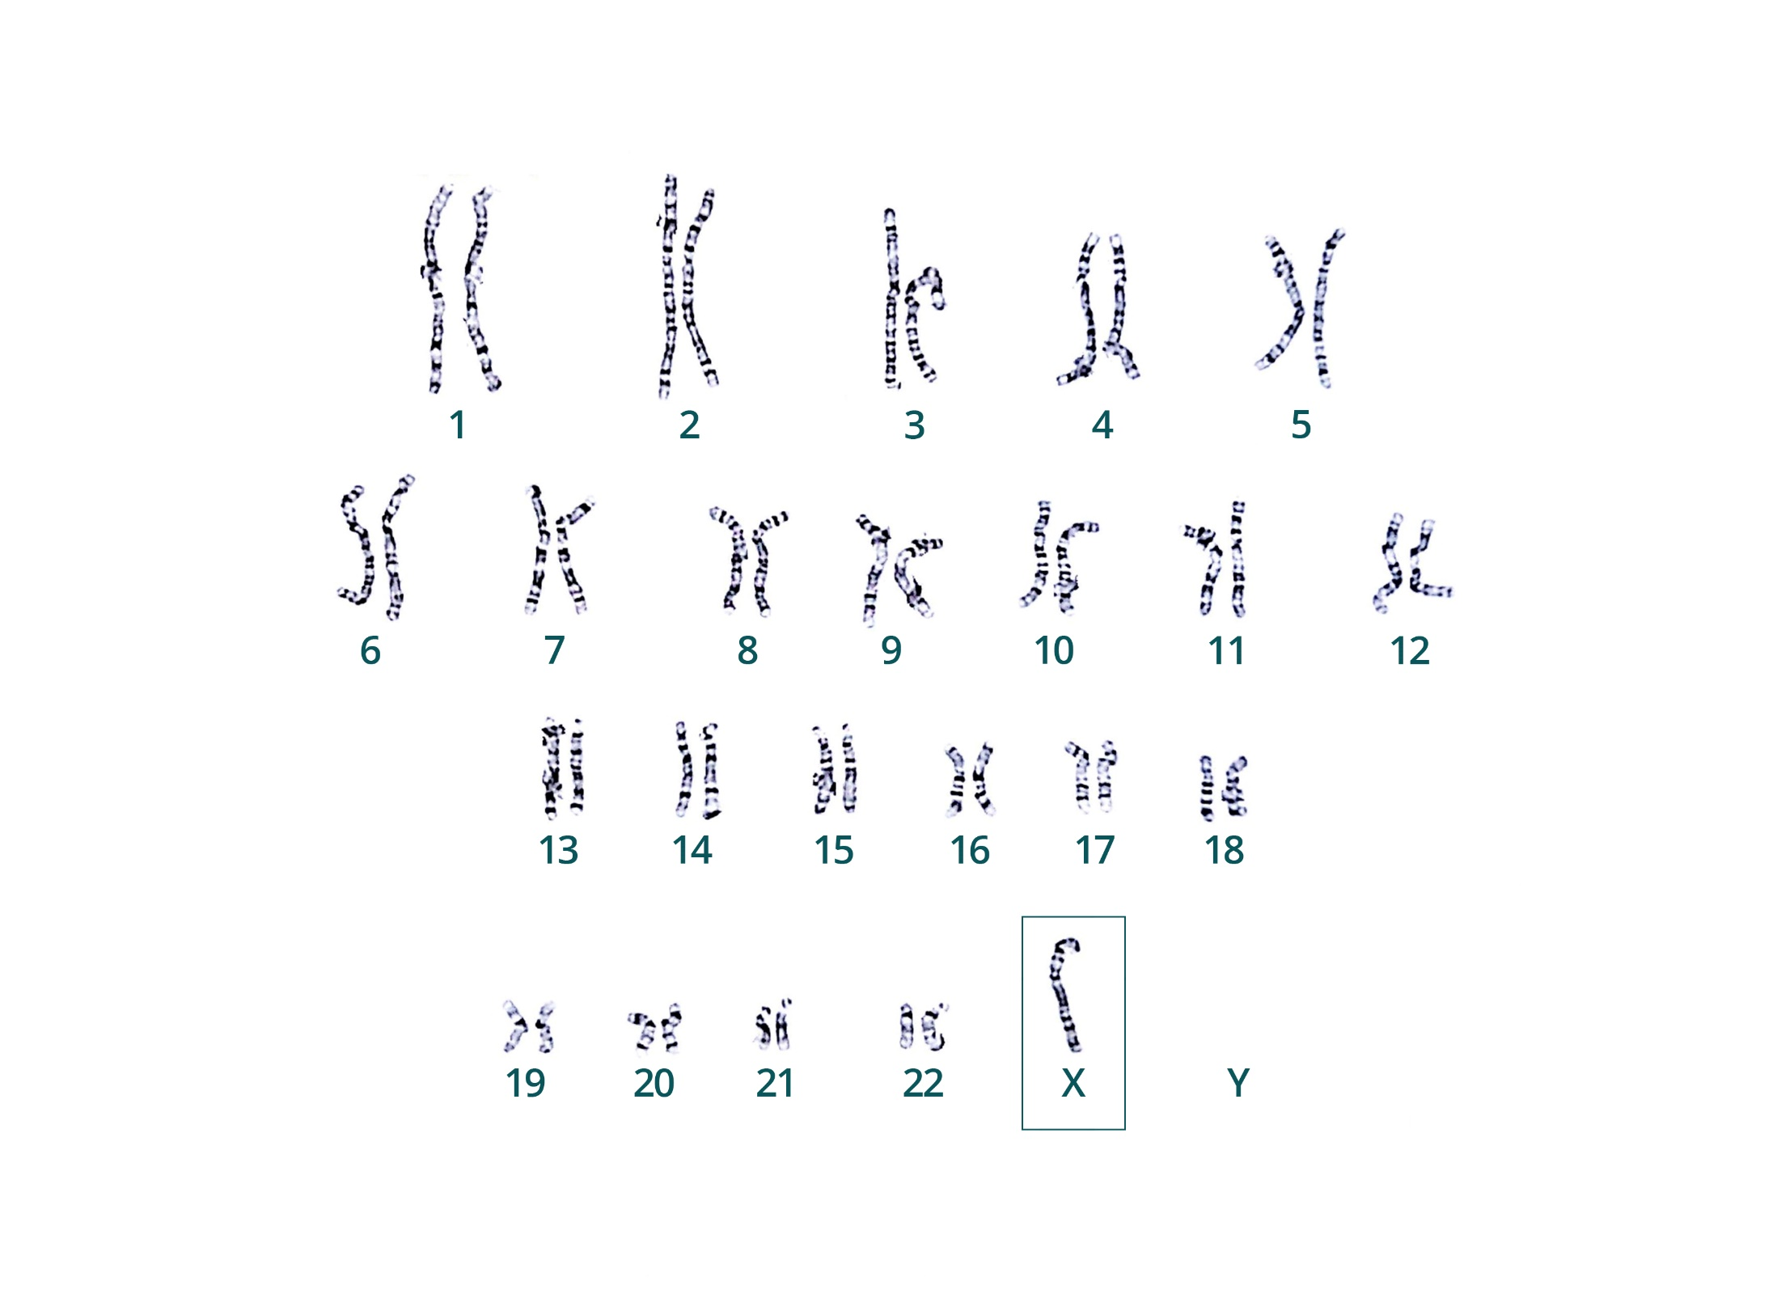
Non disjonction
92 - Karyotype with monosomy X: Turner syndrome
Notes:
Mots clés : Caryotype ; Monosomie ; X ; Turner ; 45X
Caryotype 1 sans le Y
Garder cadre autour du X

Slide 8
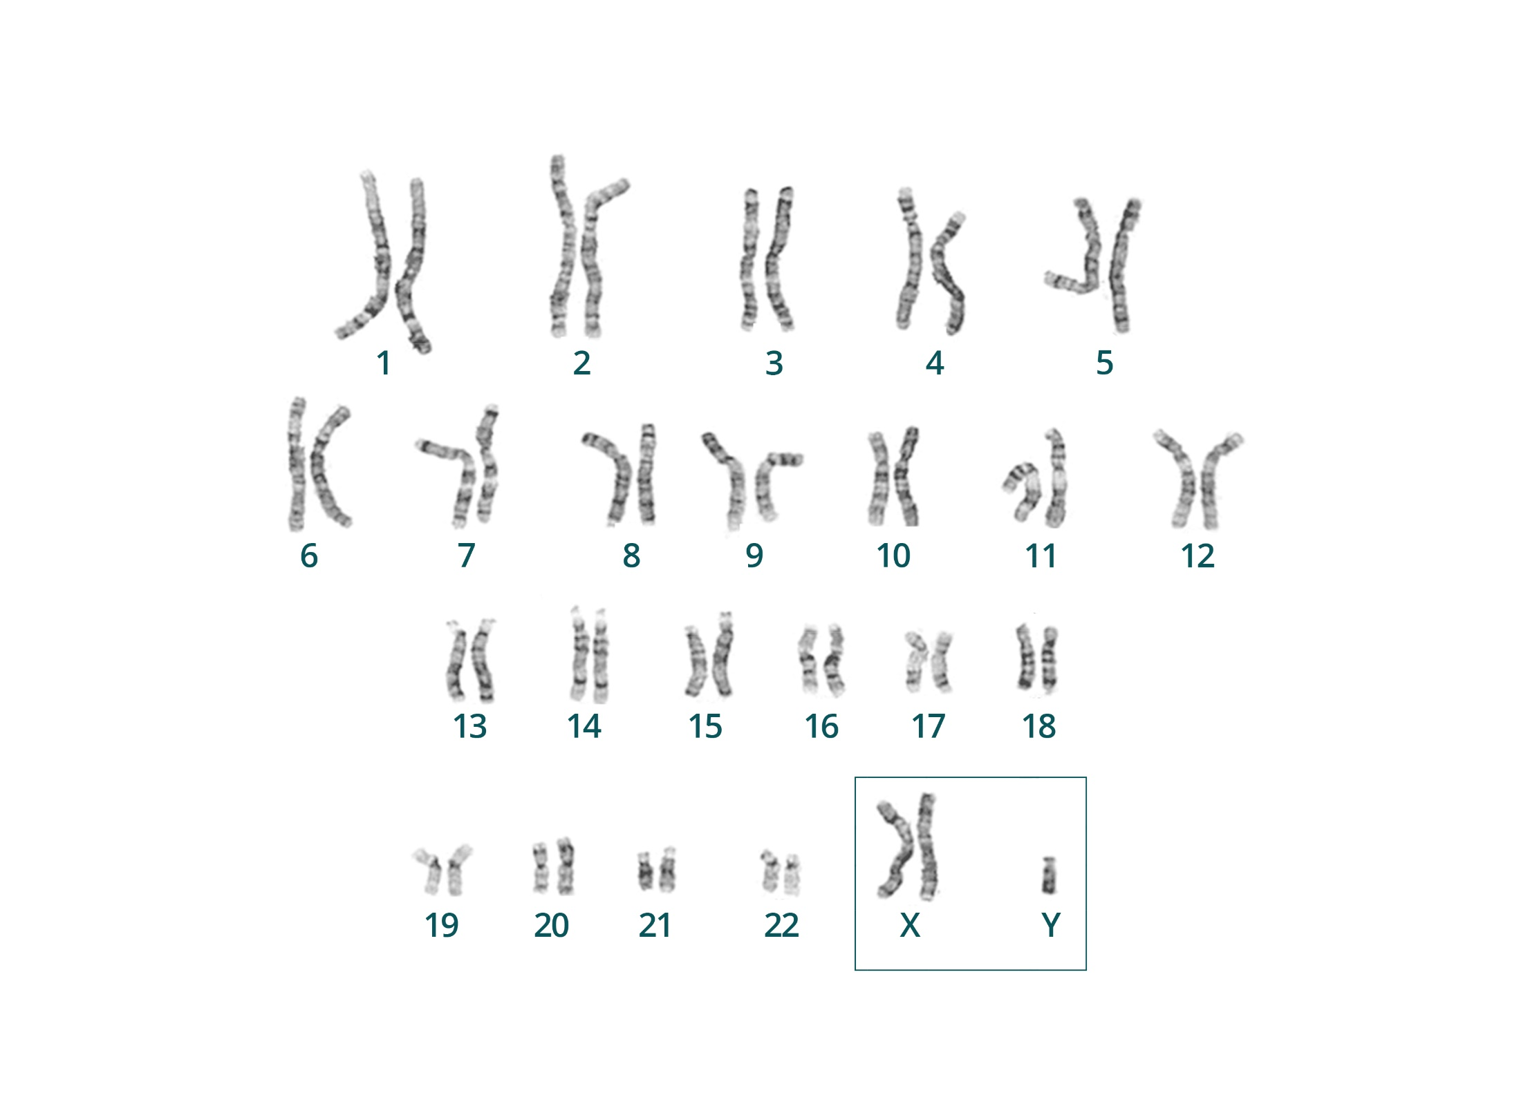
Non disjonction
93 - Klinefelter syndrome karyotype
Notes:
Mots clés : Caryotype, Klinefelter, 47 XXY, XXY
Caryotype 1 en rajoutant un chromosome X
Rajouter encadrement autour des deux X et du Y

Slide 9
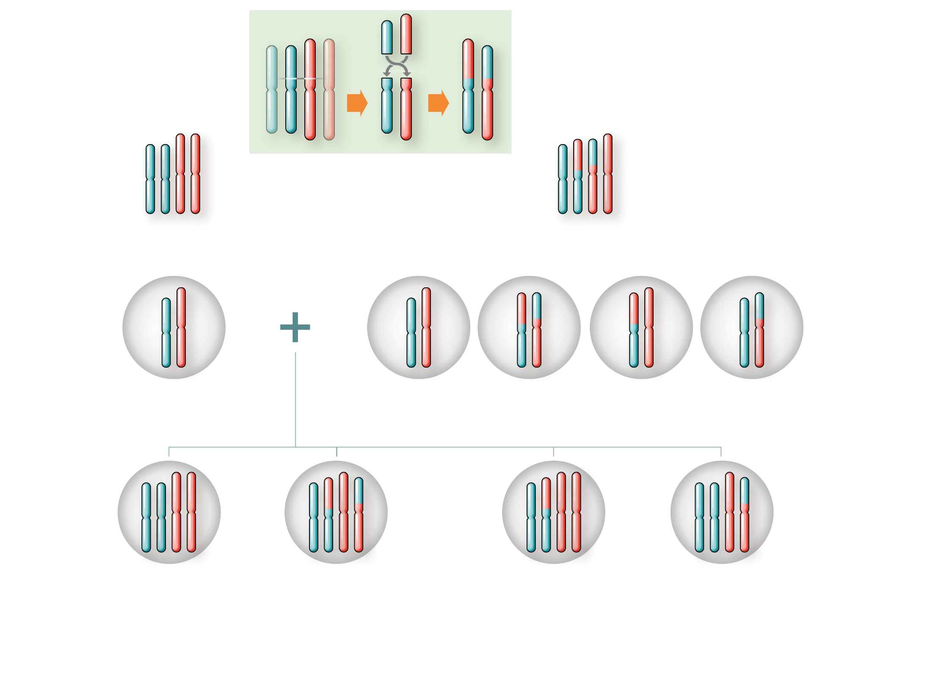
94 - Reciprocal translocations
Notes:
Mots clés : Translocation, Réciproque Chromosome Variation de structure
Chromosome 1
Pas besoin de garder les silhouettes humaines

Slide 10
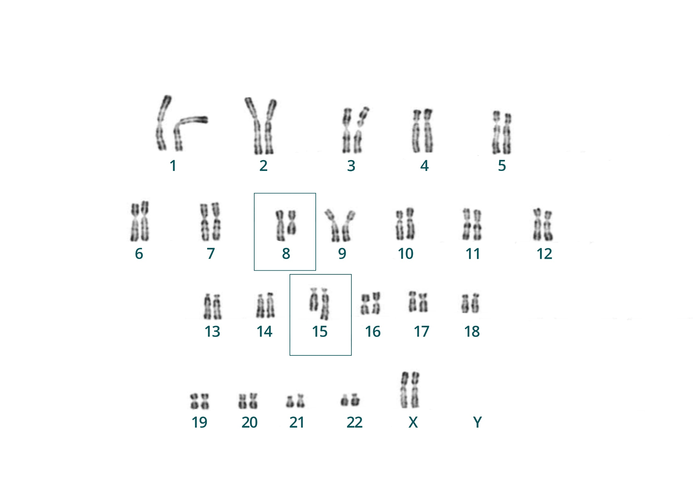
95 - Karyotype with reciprocal translocation
Notes:
Mots clés : Translocation Réciproque Chromosome Variation de structure Caryotype
A fournir

Slide 11
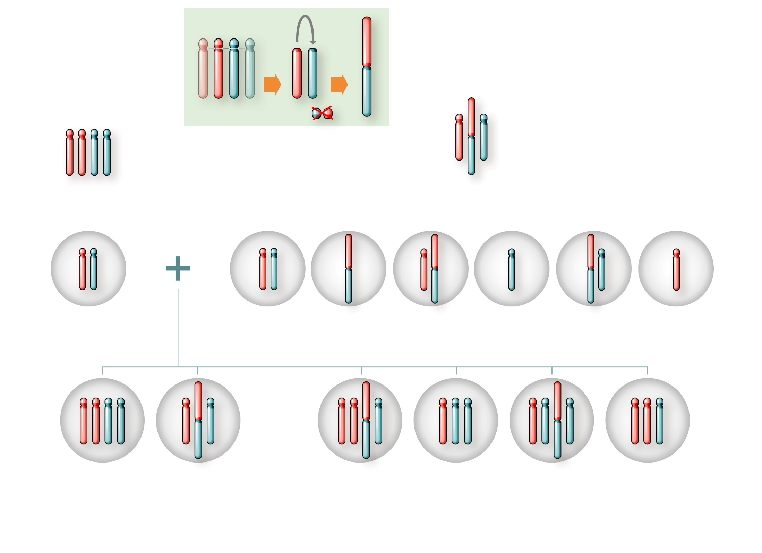
96 - Robertsonian translocations
Notes:
Mots clés : Translocation Robertsonnienne Chromosome Variation de structure
Chromosome 1
Pas de besoin des silhouettes humaines

Slide 12
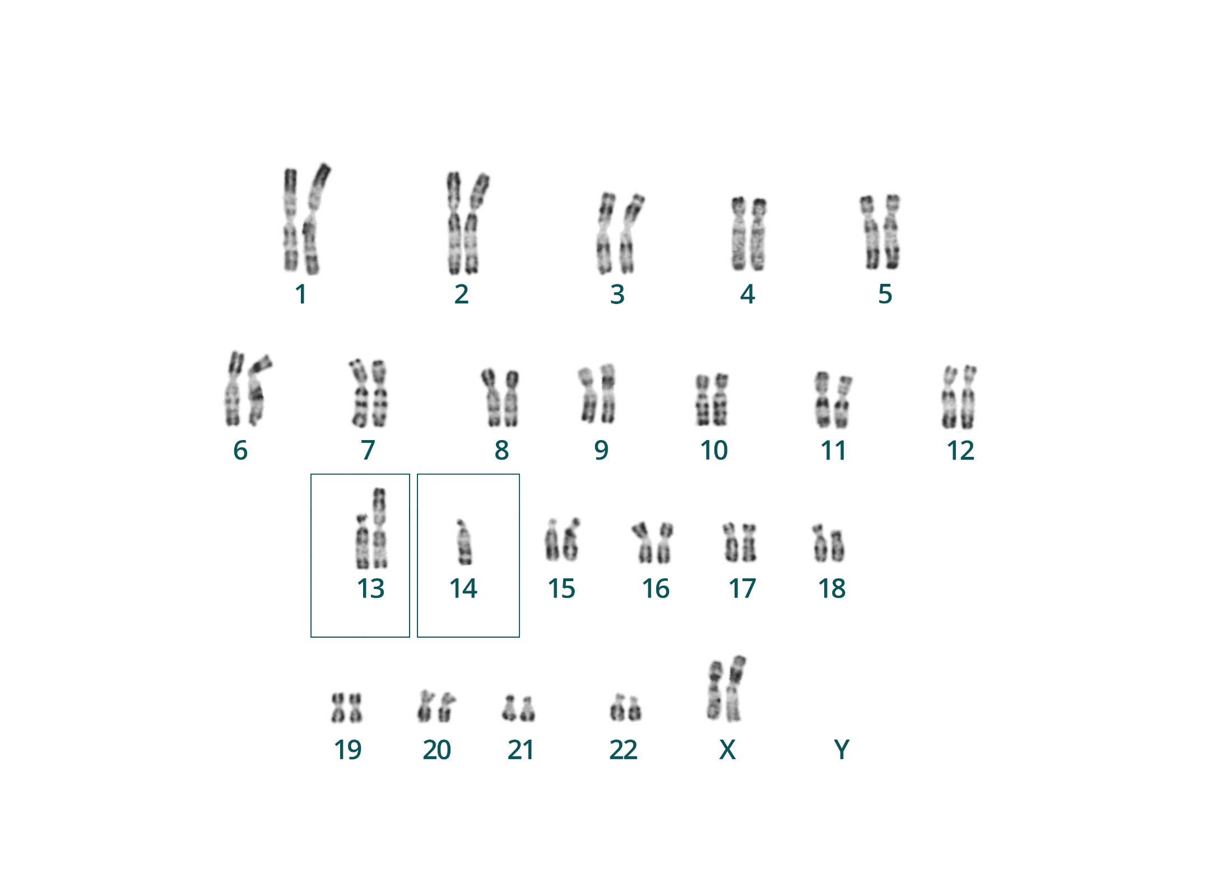
97 - Karyotype with Robertsonian translocation
Notes:
Mots clés : Translocation Robertsonnienne Chromosome Variation de structure Caryotype
A fournir

Slide 13
98 - Pericentric inversion
Notes:
Mots clés : Inversion Péricentrique Chromosome Variation de structure Caryotype
Chromosome 1
Image de caryotype à fournir

Slide 14
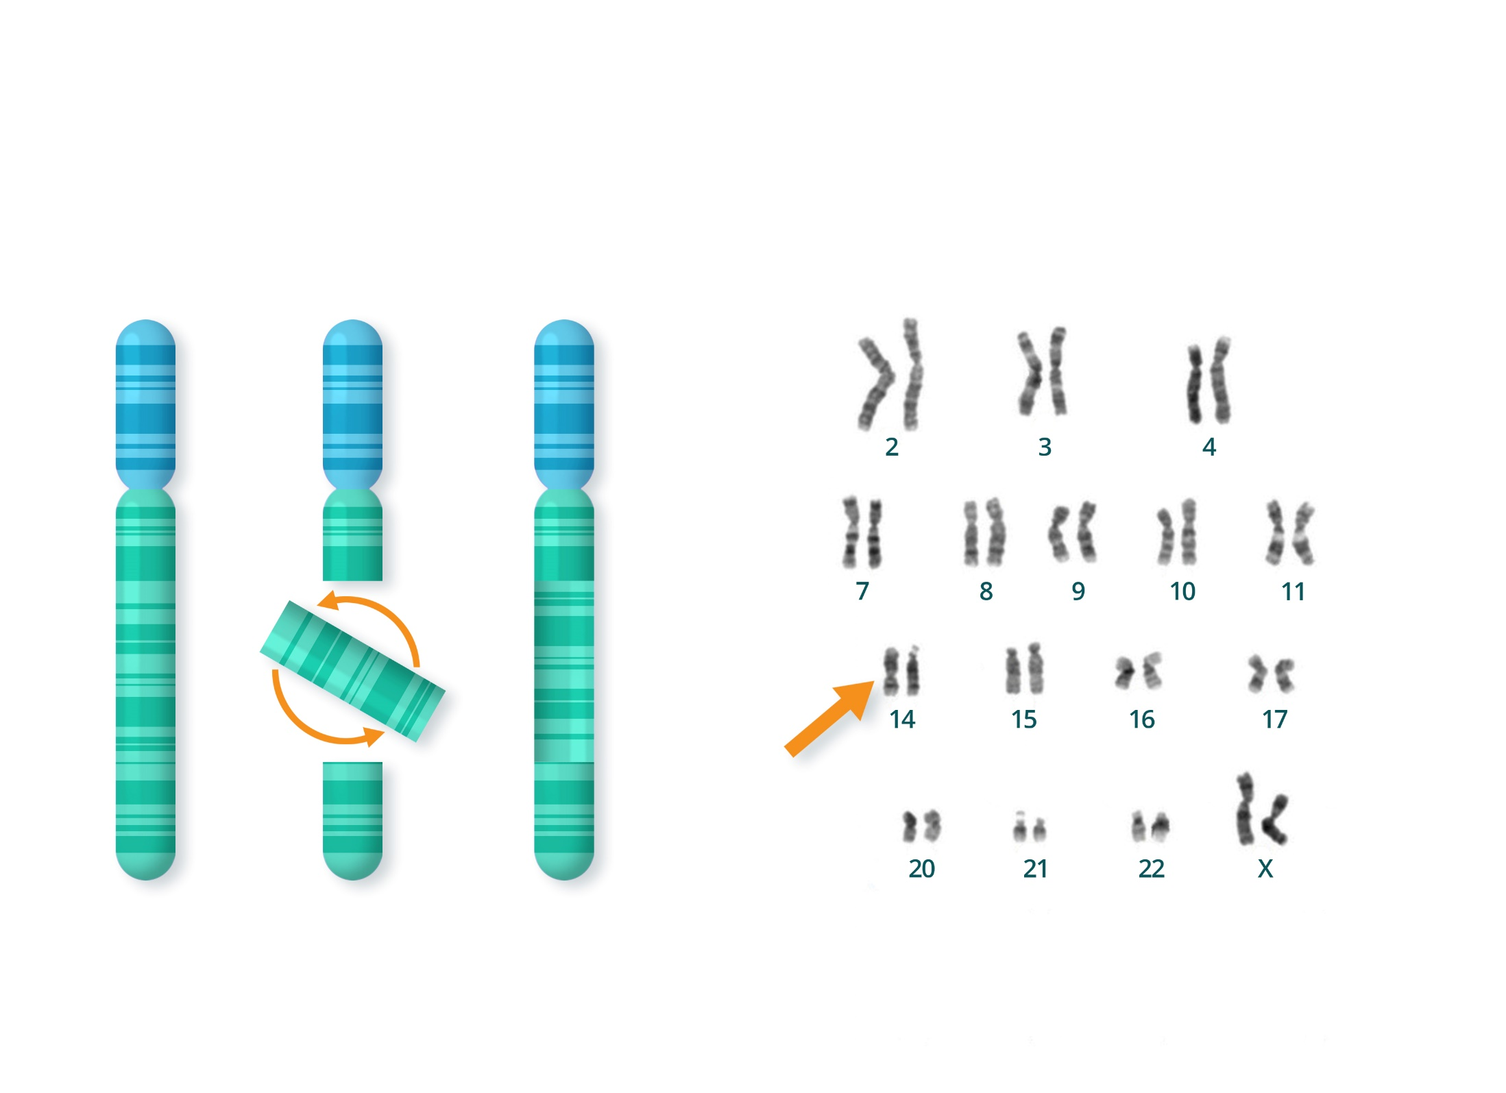
99 - Paracentric inversion
Notes:
Mots clés : Inversion Paracentrique Chromosome Variation de structure Caryotype
Chromosome 1
Image de caryotype à fournir

Slide 15
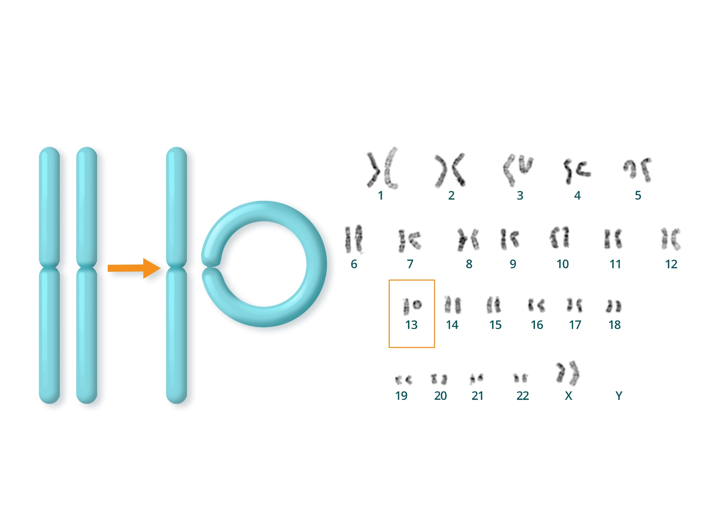
100 - Ring chromosome
Notes:
Mots clés : Anneau Chromosome Variation de structure Caryotype
Chromosome 1
Image de caryotype à fournir

Slide 16
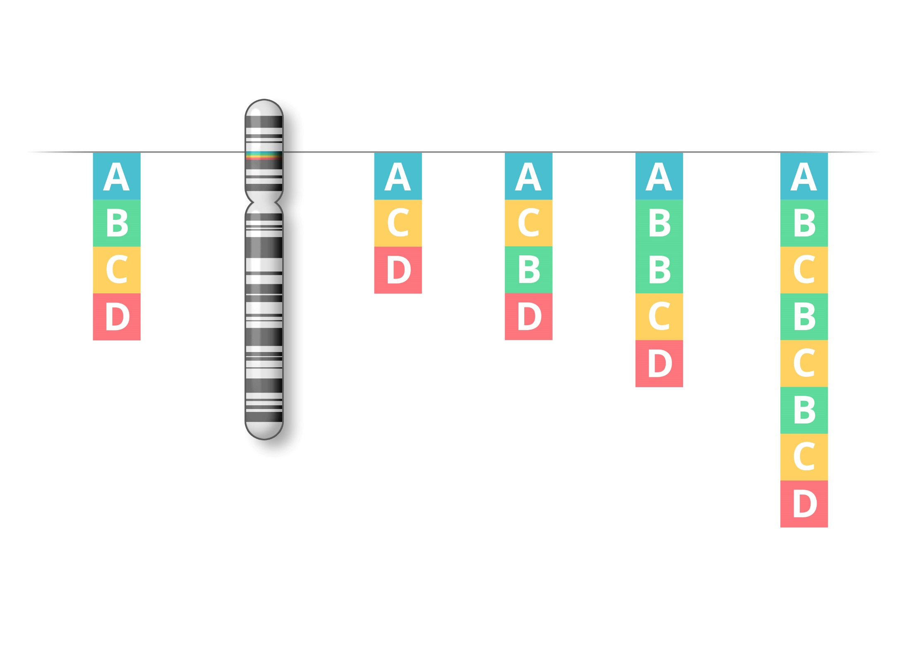
101 - DNA copy number variations
Notes:
Mots clés : Copie Variation CNV Délétion Duplication
Chromosome 3

Slide 17
102 - The genome: a 3-in-1 examination

Slide 18
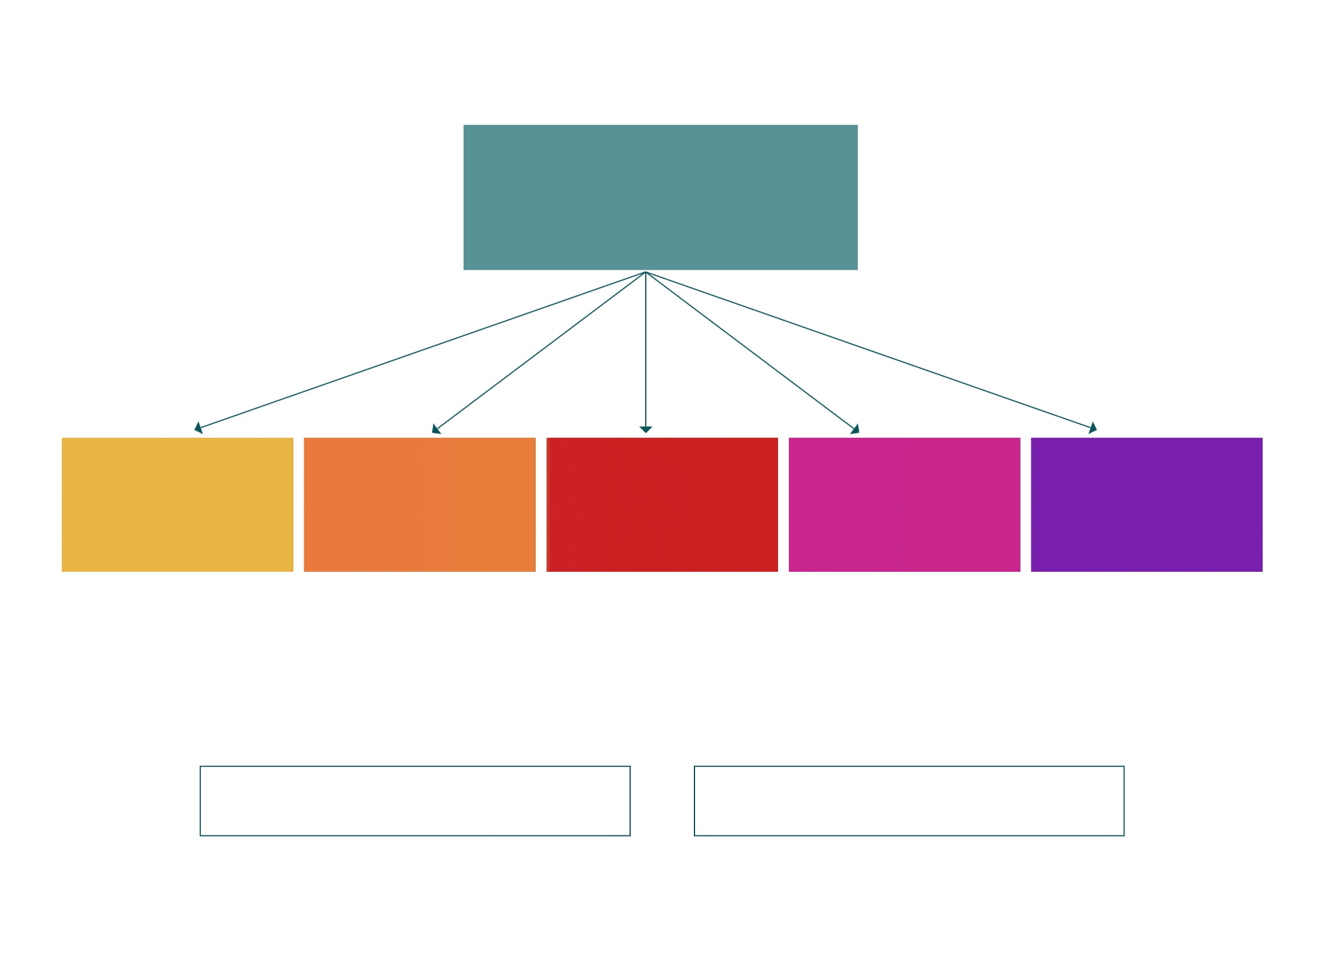
103 - Variation classification
Notes:
Mots clés : Variation Classification Interprétation VSI

Slide 19
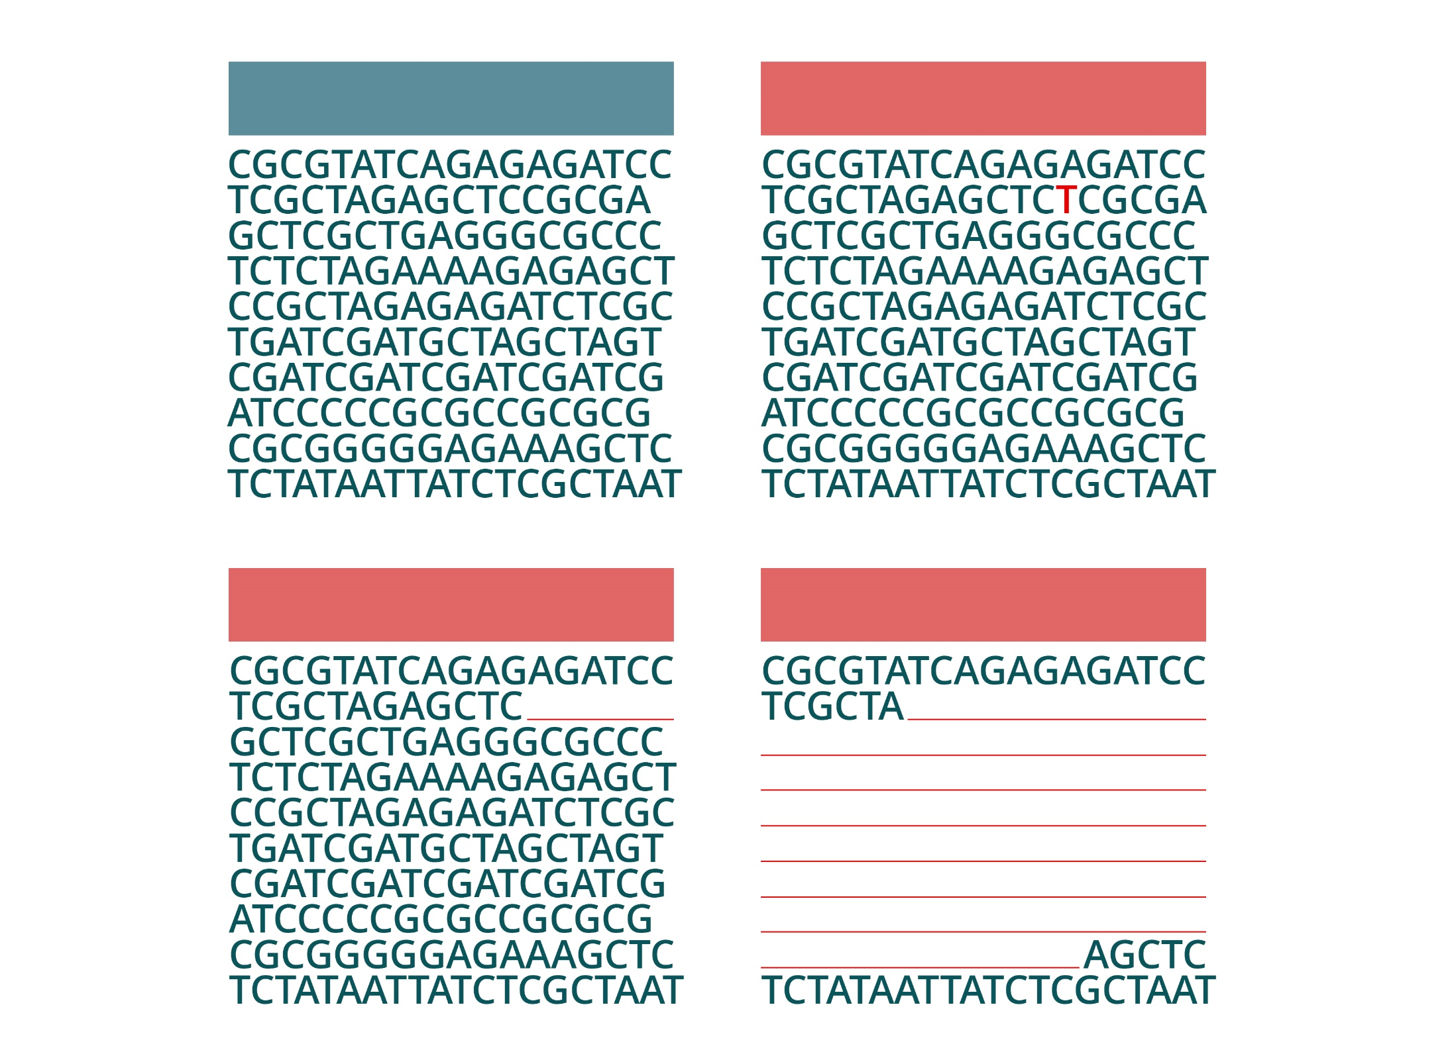
104 - The different types of gene variation
Notes:
Mots clés : Variation Génique Insertion Délétion

Slide 20
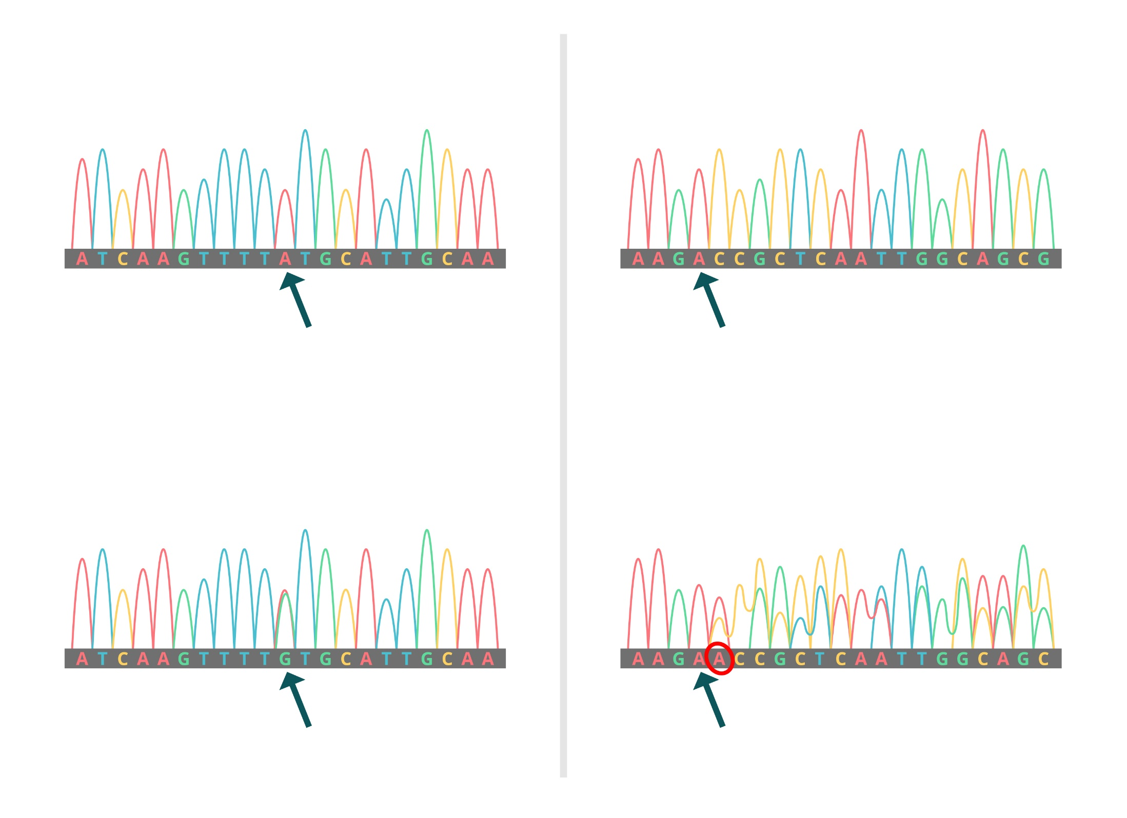
105 - The different types of gene variation: Sanger sequencing
Notes:
Mots clés : Variation Génique Sanger Insertion Substitution
A refaire avec design de sanger 1 et sanger 2
Mettre une séparation entre les deux schémas de gauche et les deux de droites

Slide 21
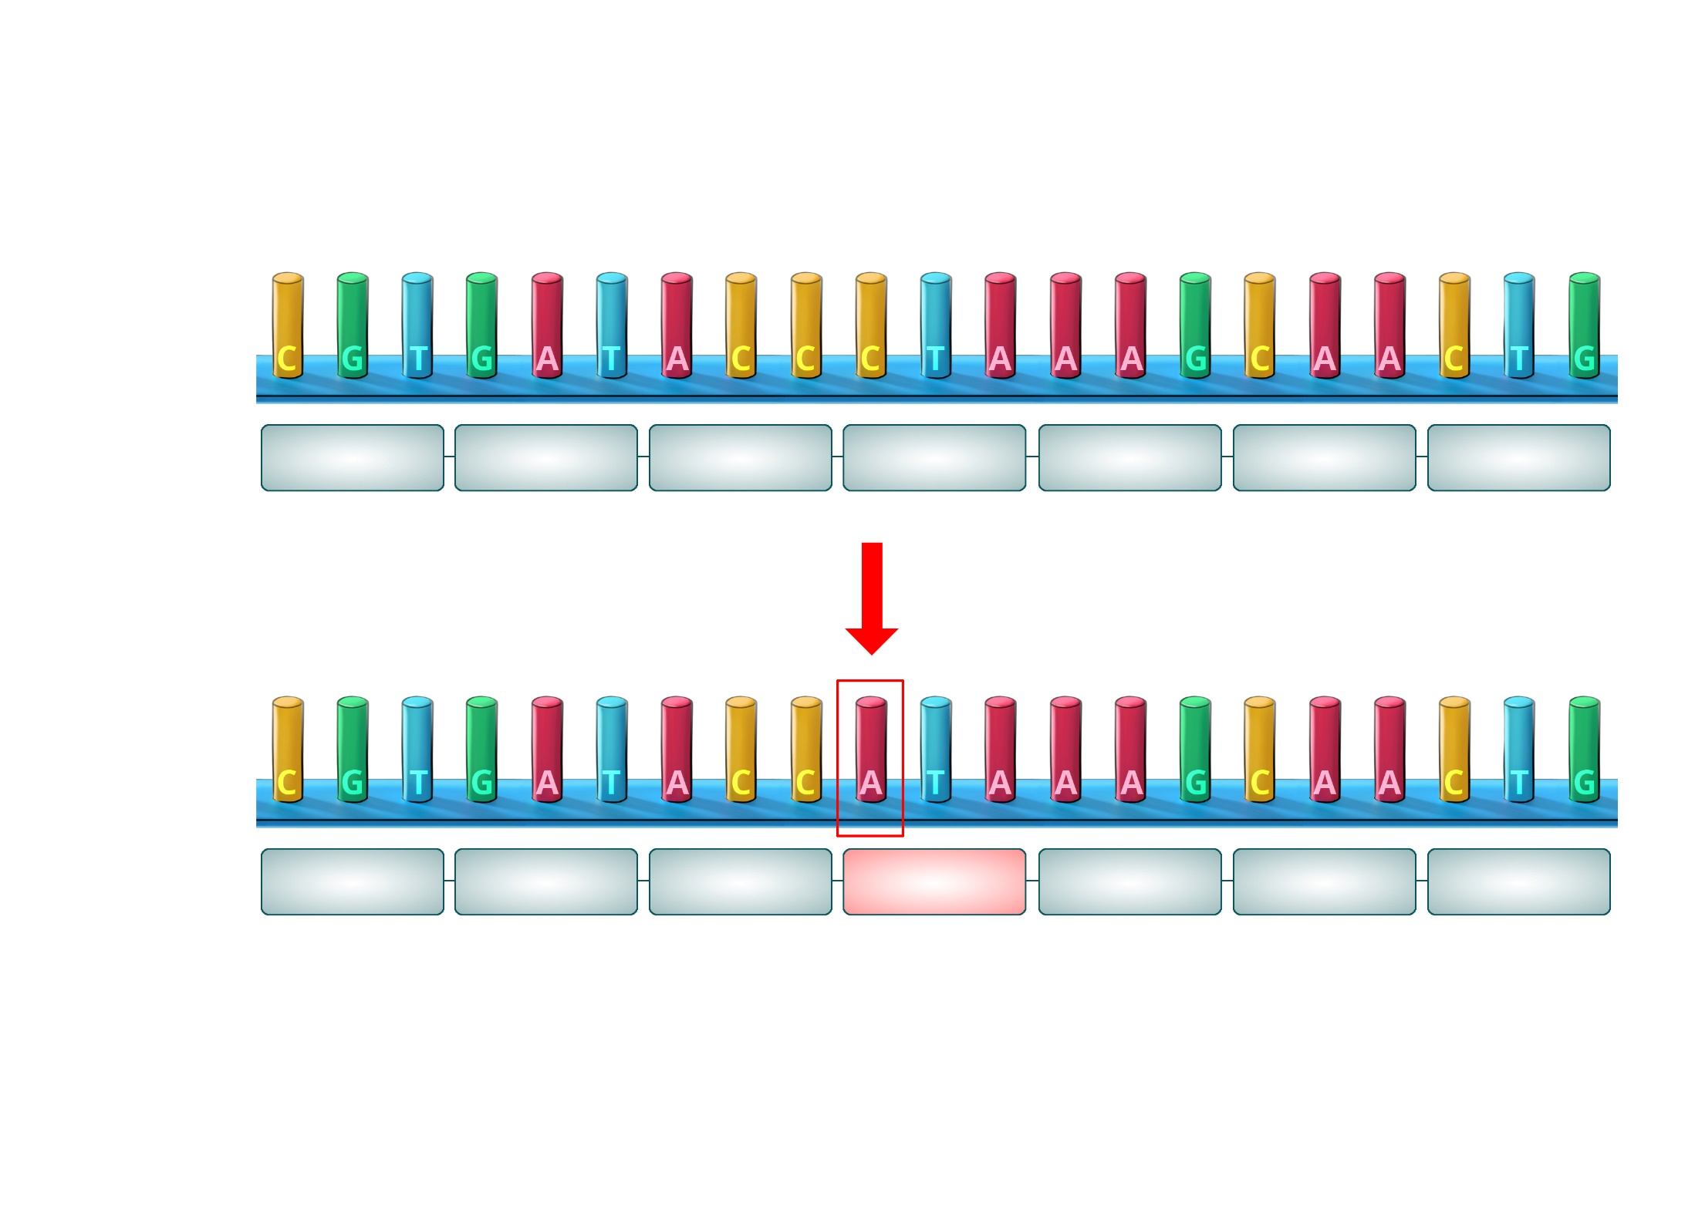
106 – Missense variant
Notes:
Mots clés : Variation Faux –sens Ponctuelle Codon Schéma
Enlever logo en haut a gauche
Enlever les numéros des codons et des bases
Enlever « codon number » et « base number »
Remplacer unaltered par non altéré
Remplacer altered par alétré
Faire pareil pour les 3 diapos suivantes

Slide 22
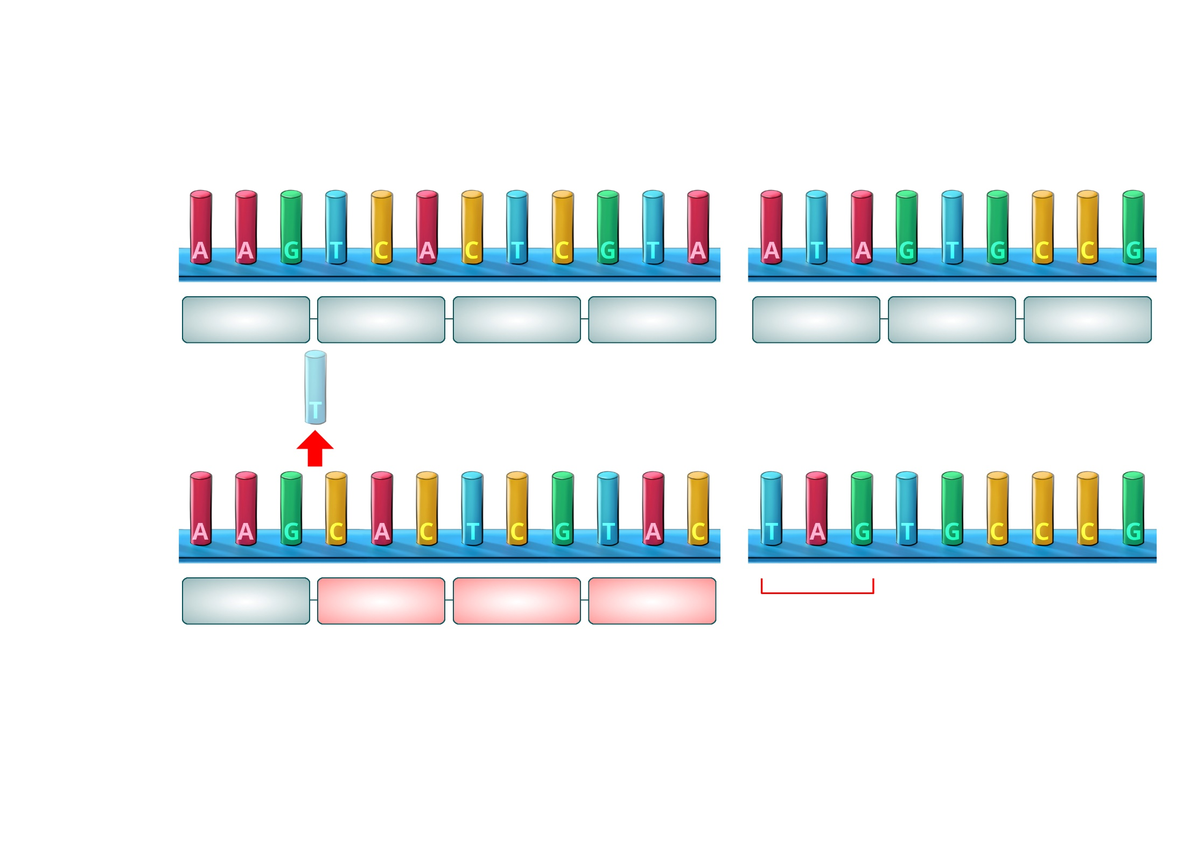
107 - Variant leading to the occurrence of a premature stop codon
Notes:
Mots clés : Variation Stop Troncante Codon Schéma

Slide 23
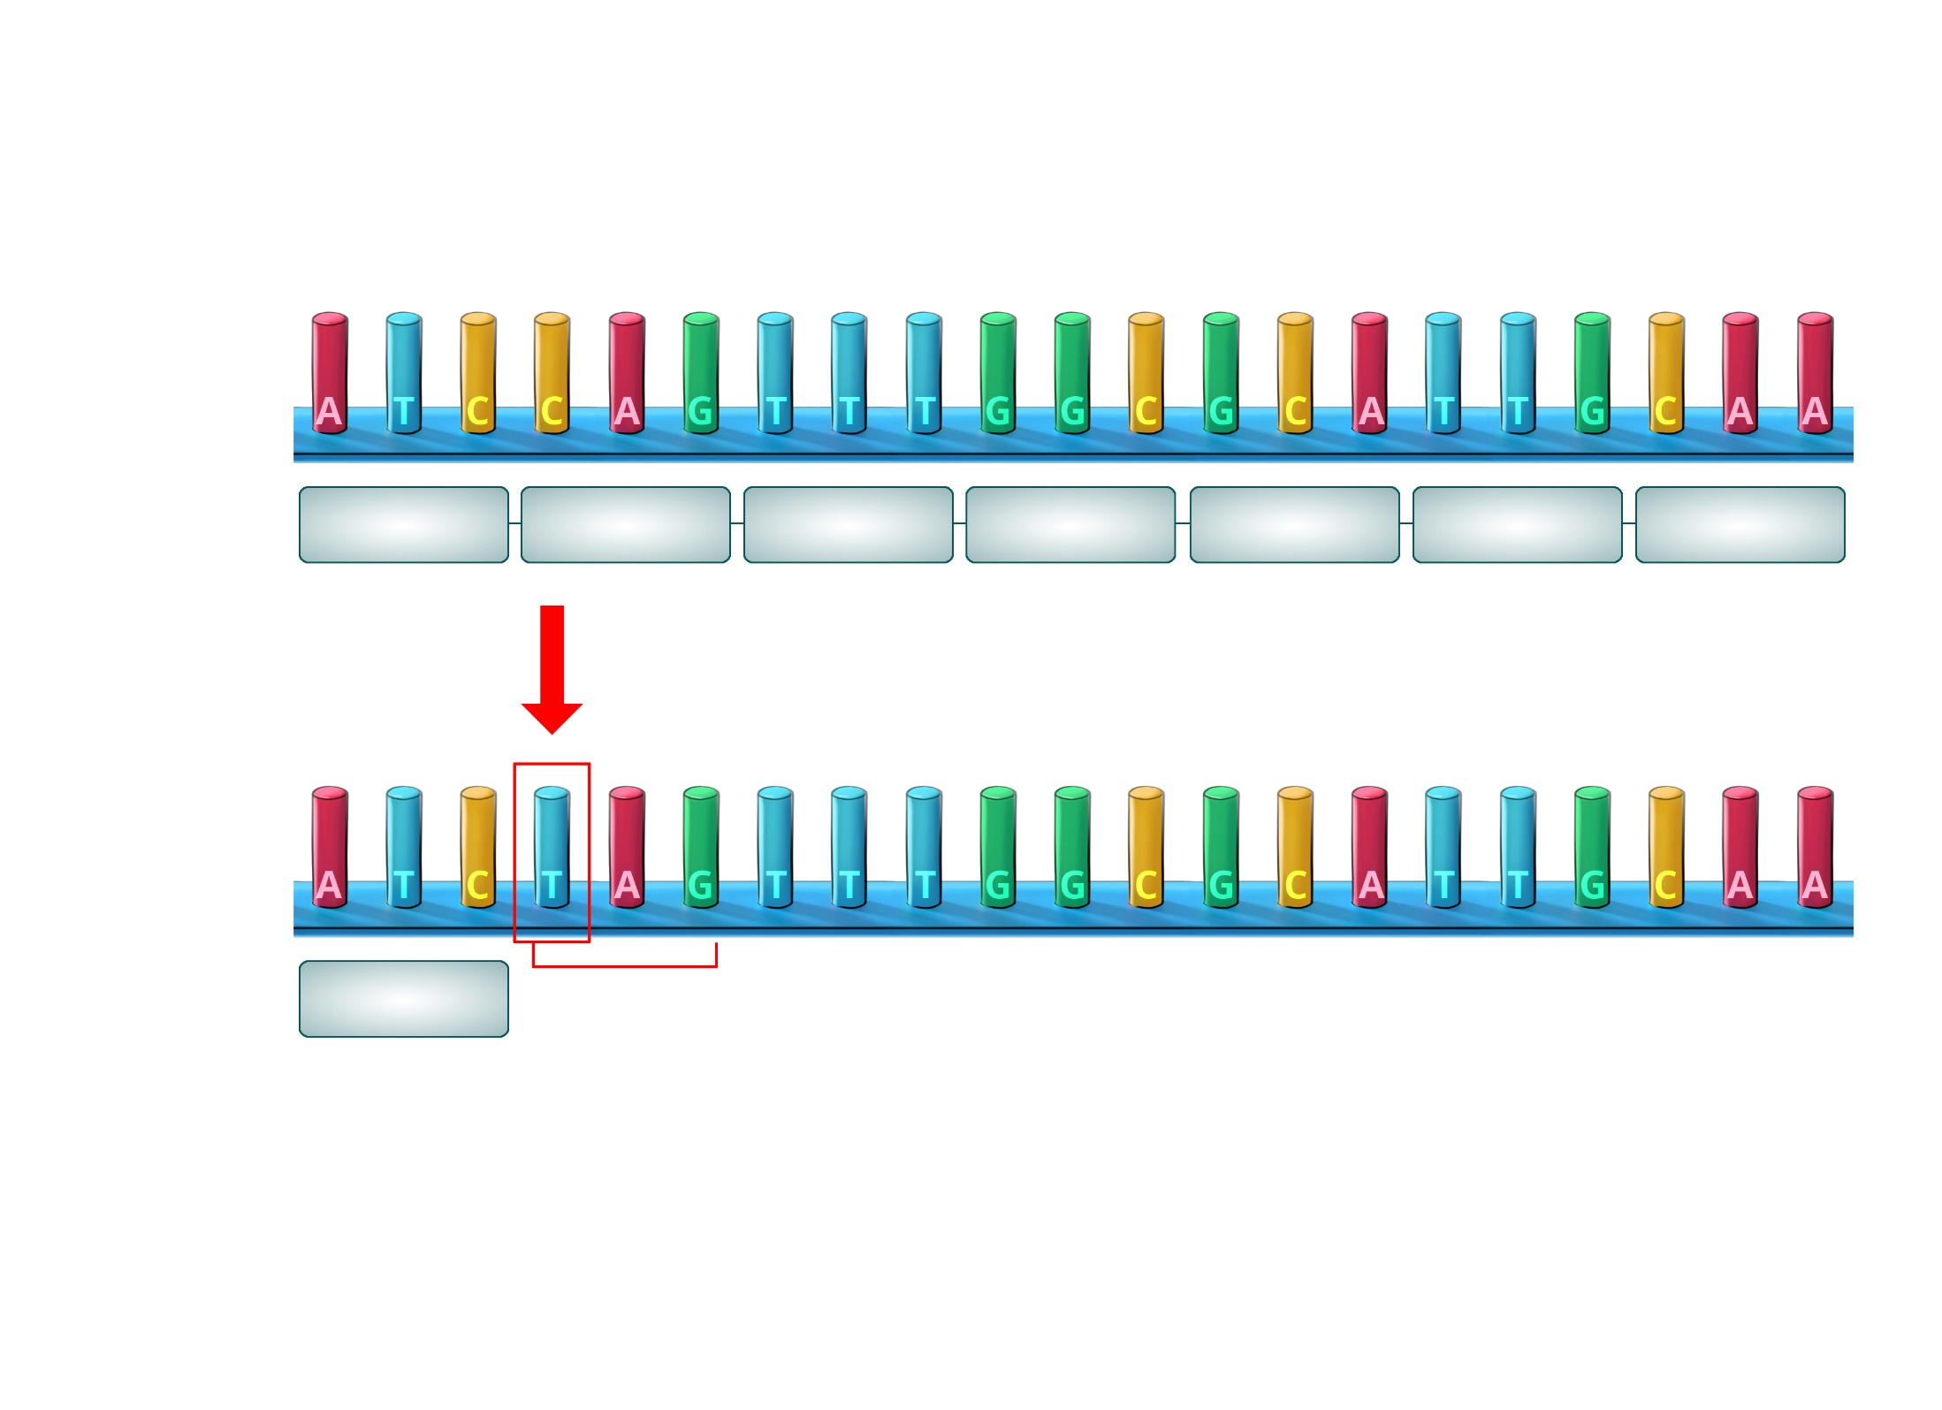
108 - Non-sense variant
Notes:
Mots clés : Variation Non-sens troncante Codon Schéma

Slide 24
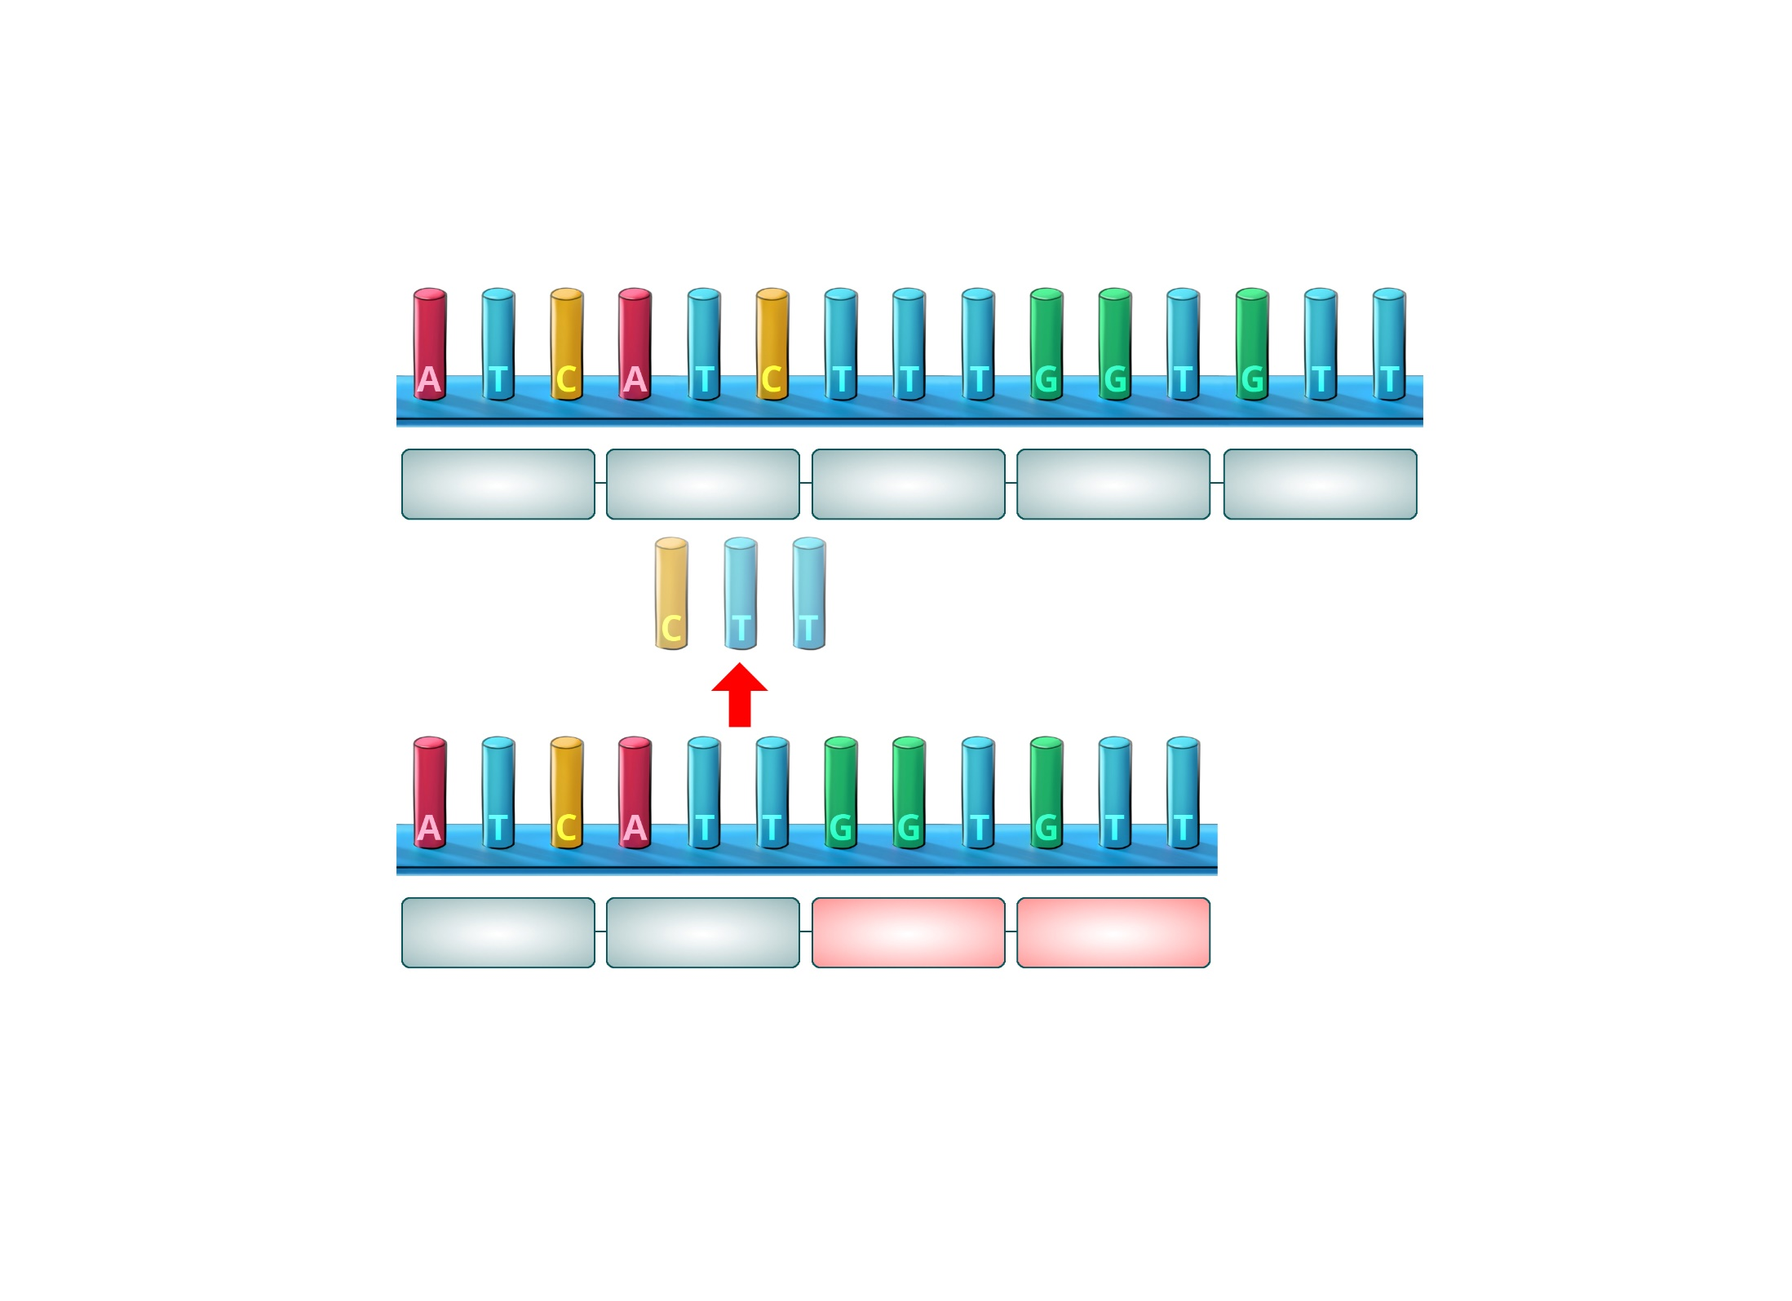
109 - In-phase deletion
Notes:
Mots clés : Variation Délétion Phase Codon Schéma

Slide 25
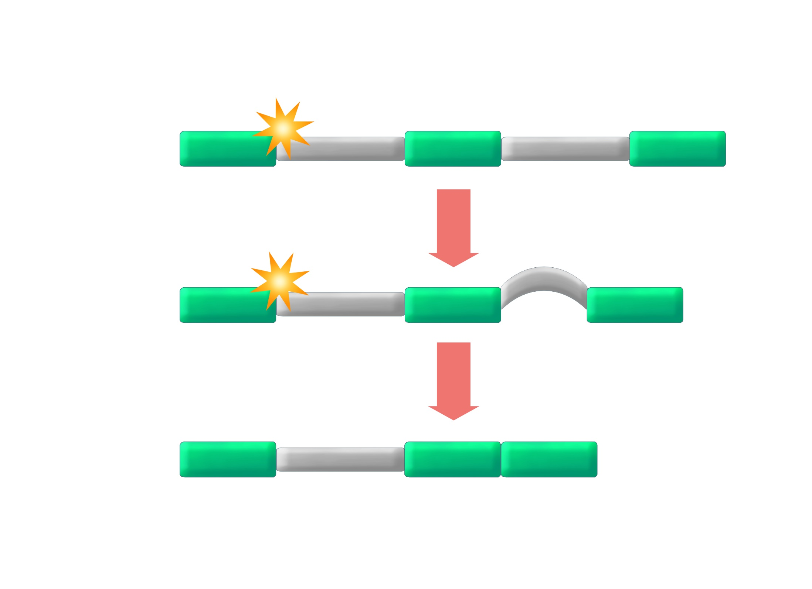
110 – Splice variant
Notes:
Mots clés : Variation Epissage Transcription ARN Schéma
Exon 1
Intron 1

Slide 26
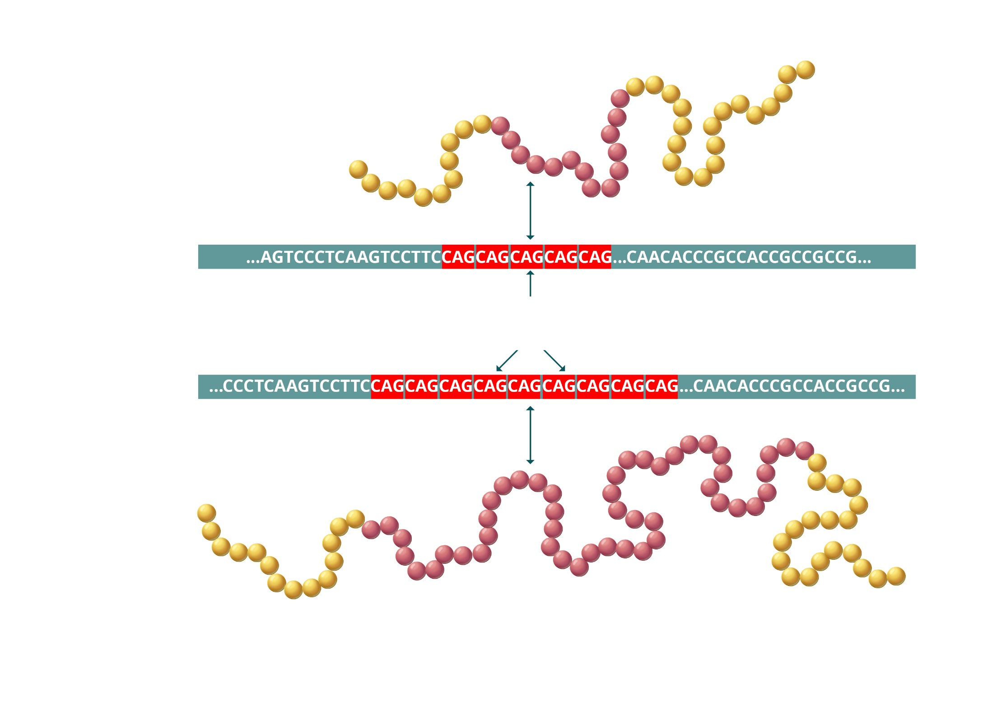
111 - Polyglutamine expansion
Notes:
Mots clés : Variation Expansion Polyglutamine Schéma
Protéine 1
En légende : « triplet repeat » = « répétition de triplets »
Légende du bas « protein ,,, » = « protéine avec Expansion de polyglutamine entrainant un gain de fonction »

Slide 27
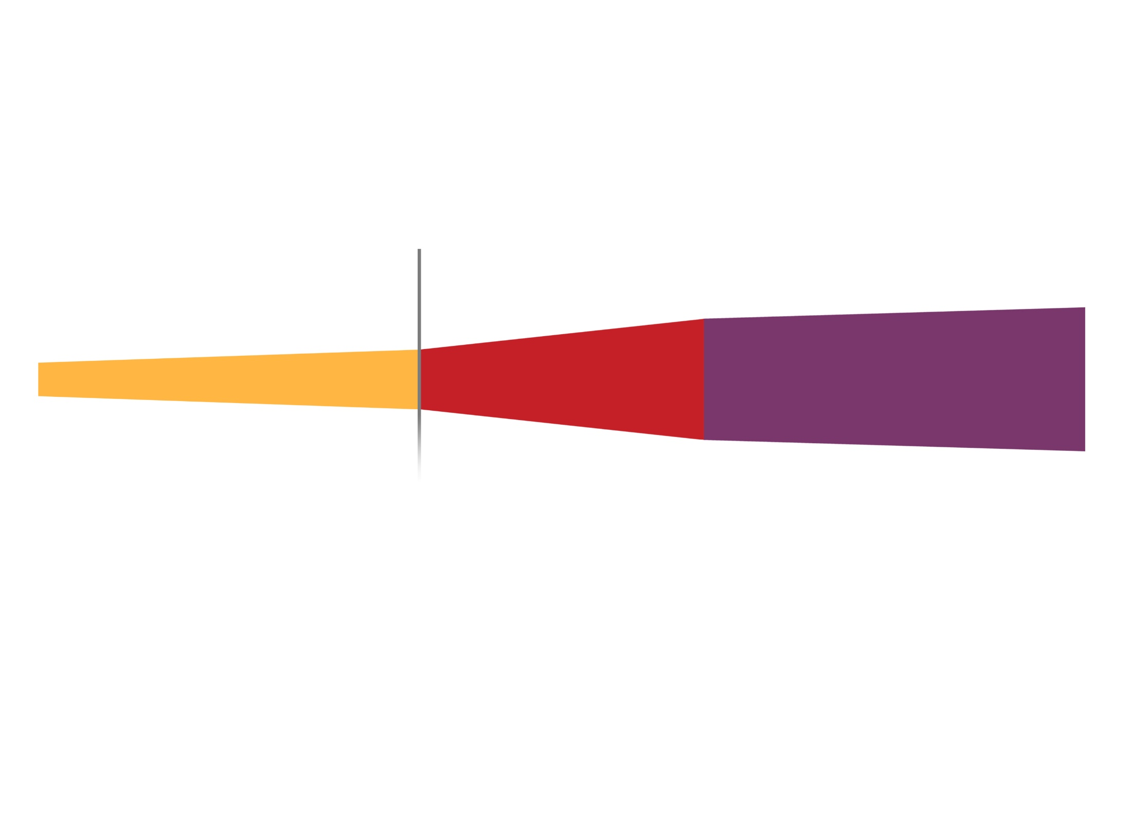
112 - Pre-mutations / complete mutations
Notes:
Mots clés : Prémutation Mutation Complète Expansion Nucléotides

Slide 28
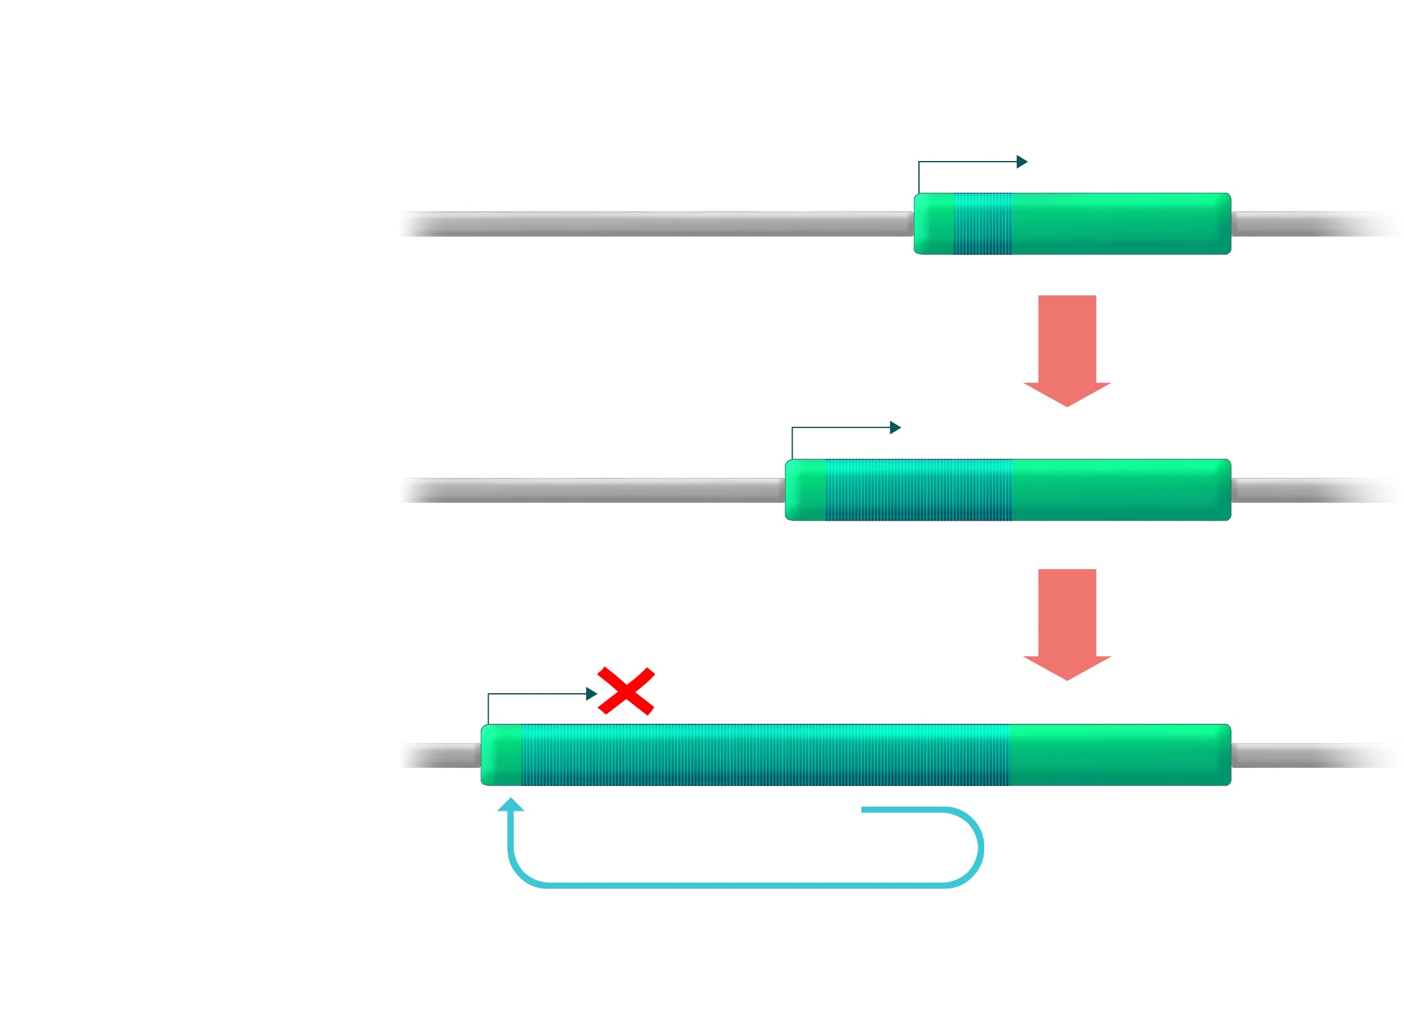
113 - Pre-mutations / complete mutations
Notes:
Mots clés : Prémutation Mutation Complète X Fragile Expansion

Slide 29
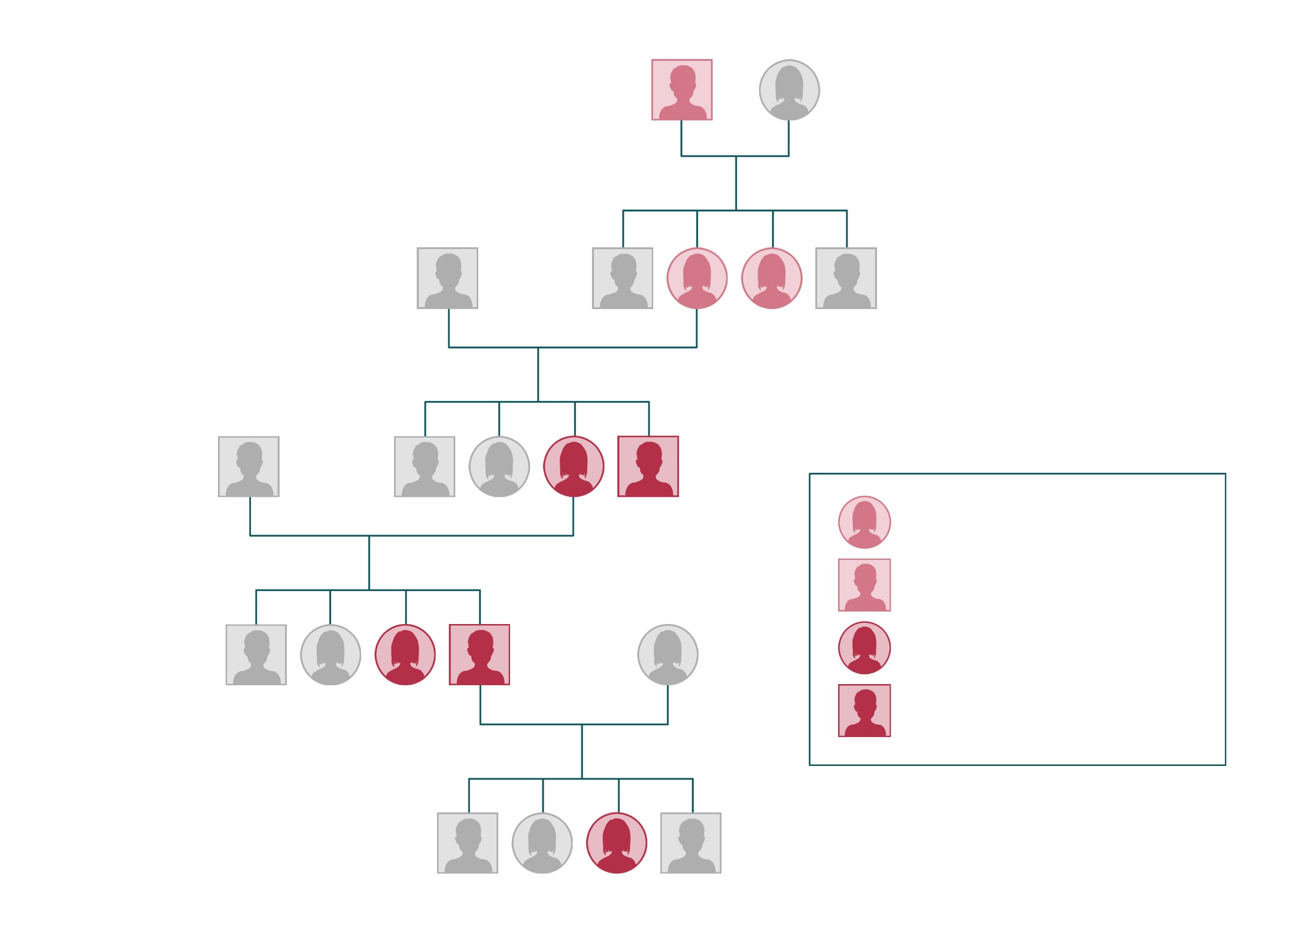
114 - Transmission of Fragile X syndrome
Notes:
Mots clés : X Fragile Transmission Arbre Prémuté Muté
Reprendre en rouge la couleur qui a été définie pour le pathologique/malade
Mettre cette même couleur en plus claire pour ceux qui sont rouge clair

Slide 30
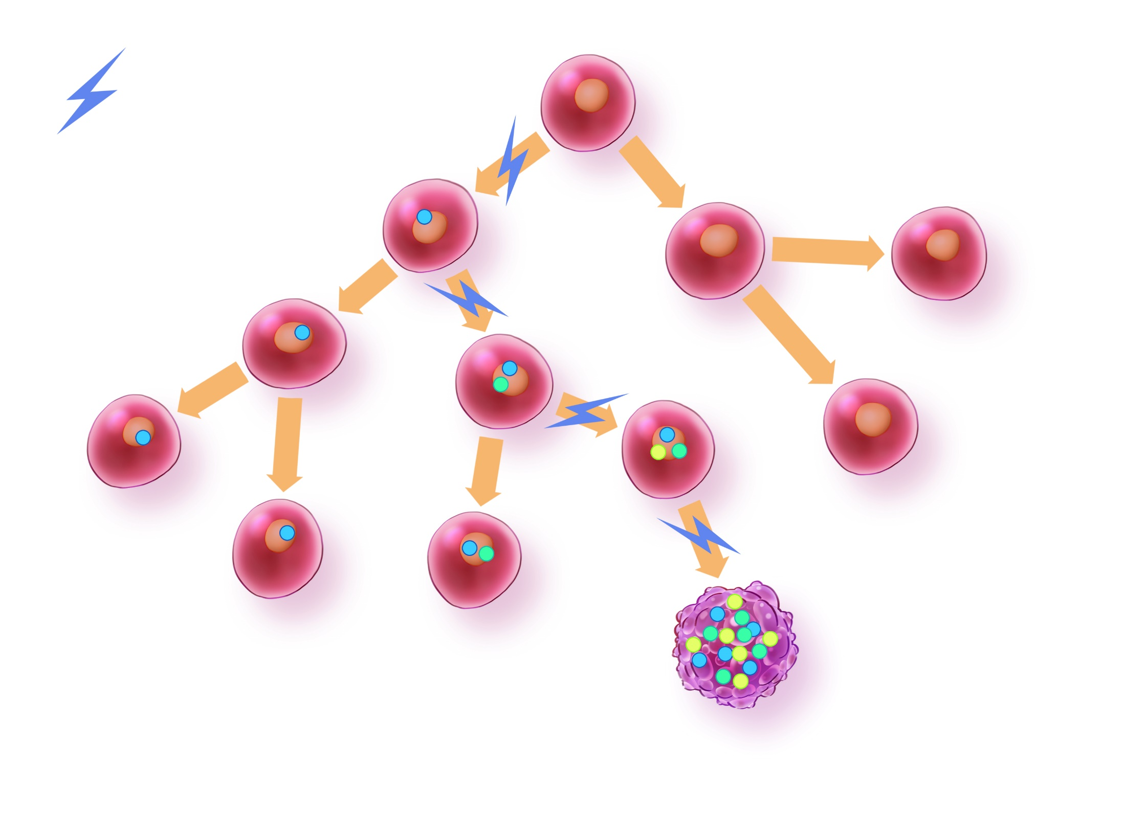
115.1 - Somatic mosaic in cancer
Notes:
Mots clés : Mosaïque Somatique Cancer
Ovocyte 2
Cellule cancéreuse 1

Slide 31
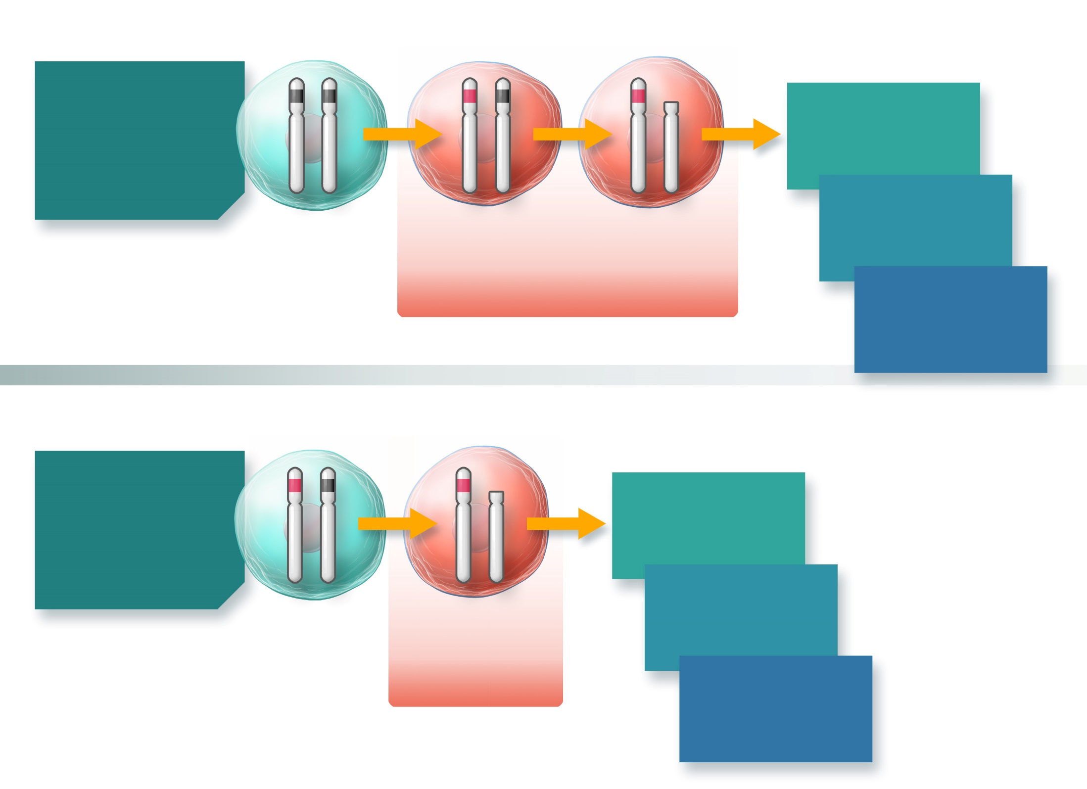
115.2 - Mechanisms of tumor formation

